Slide 1
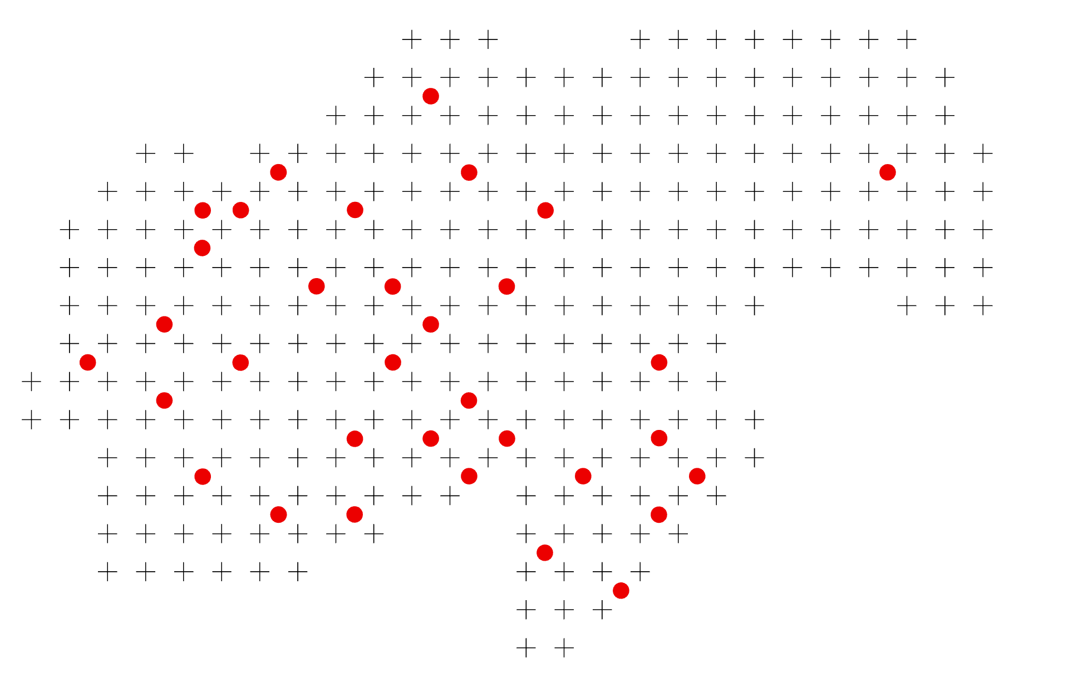
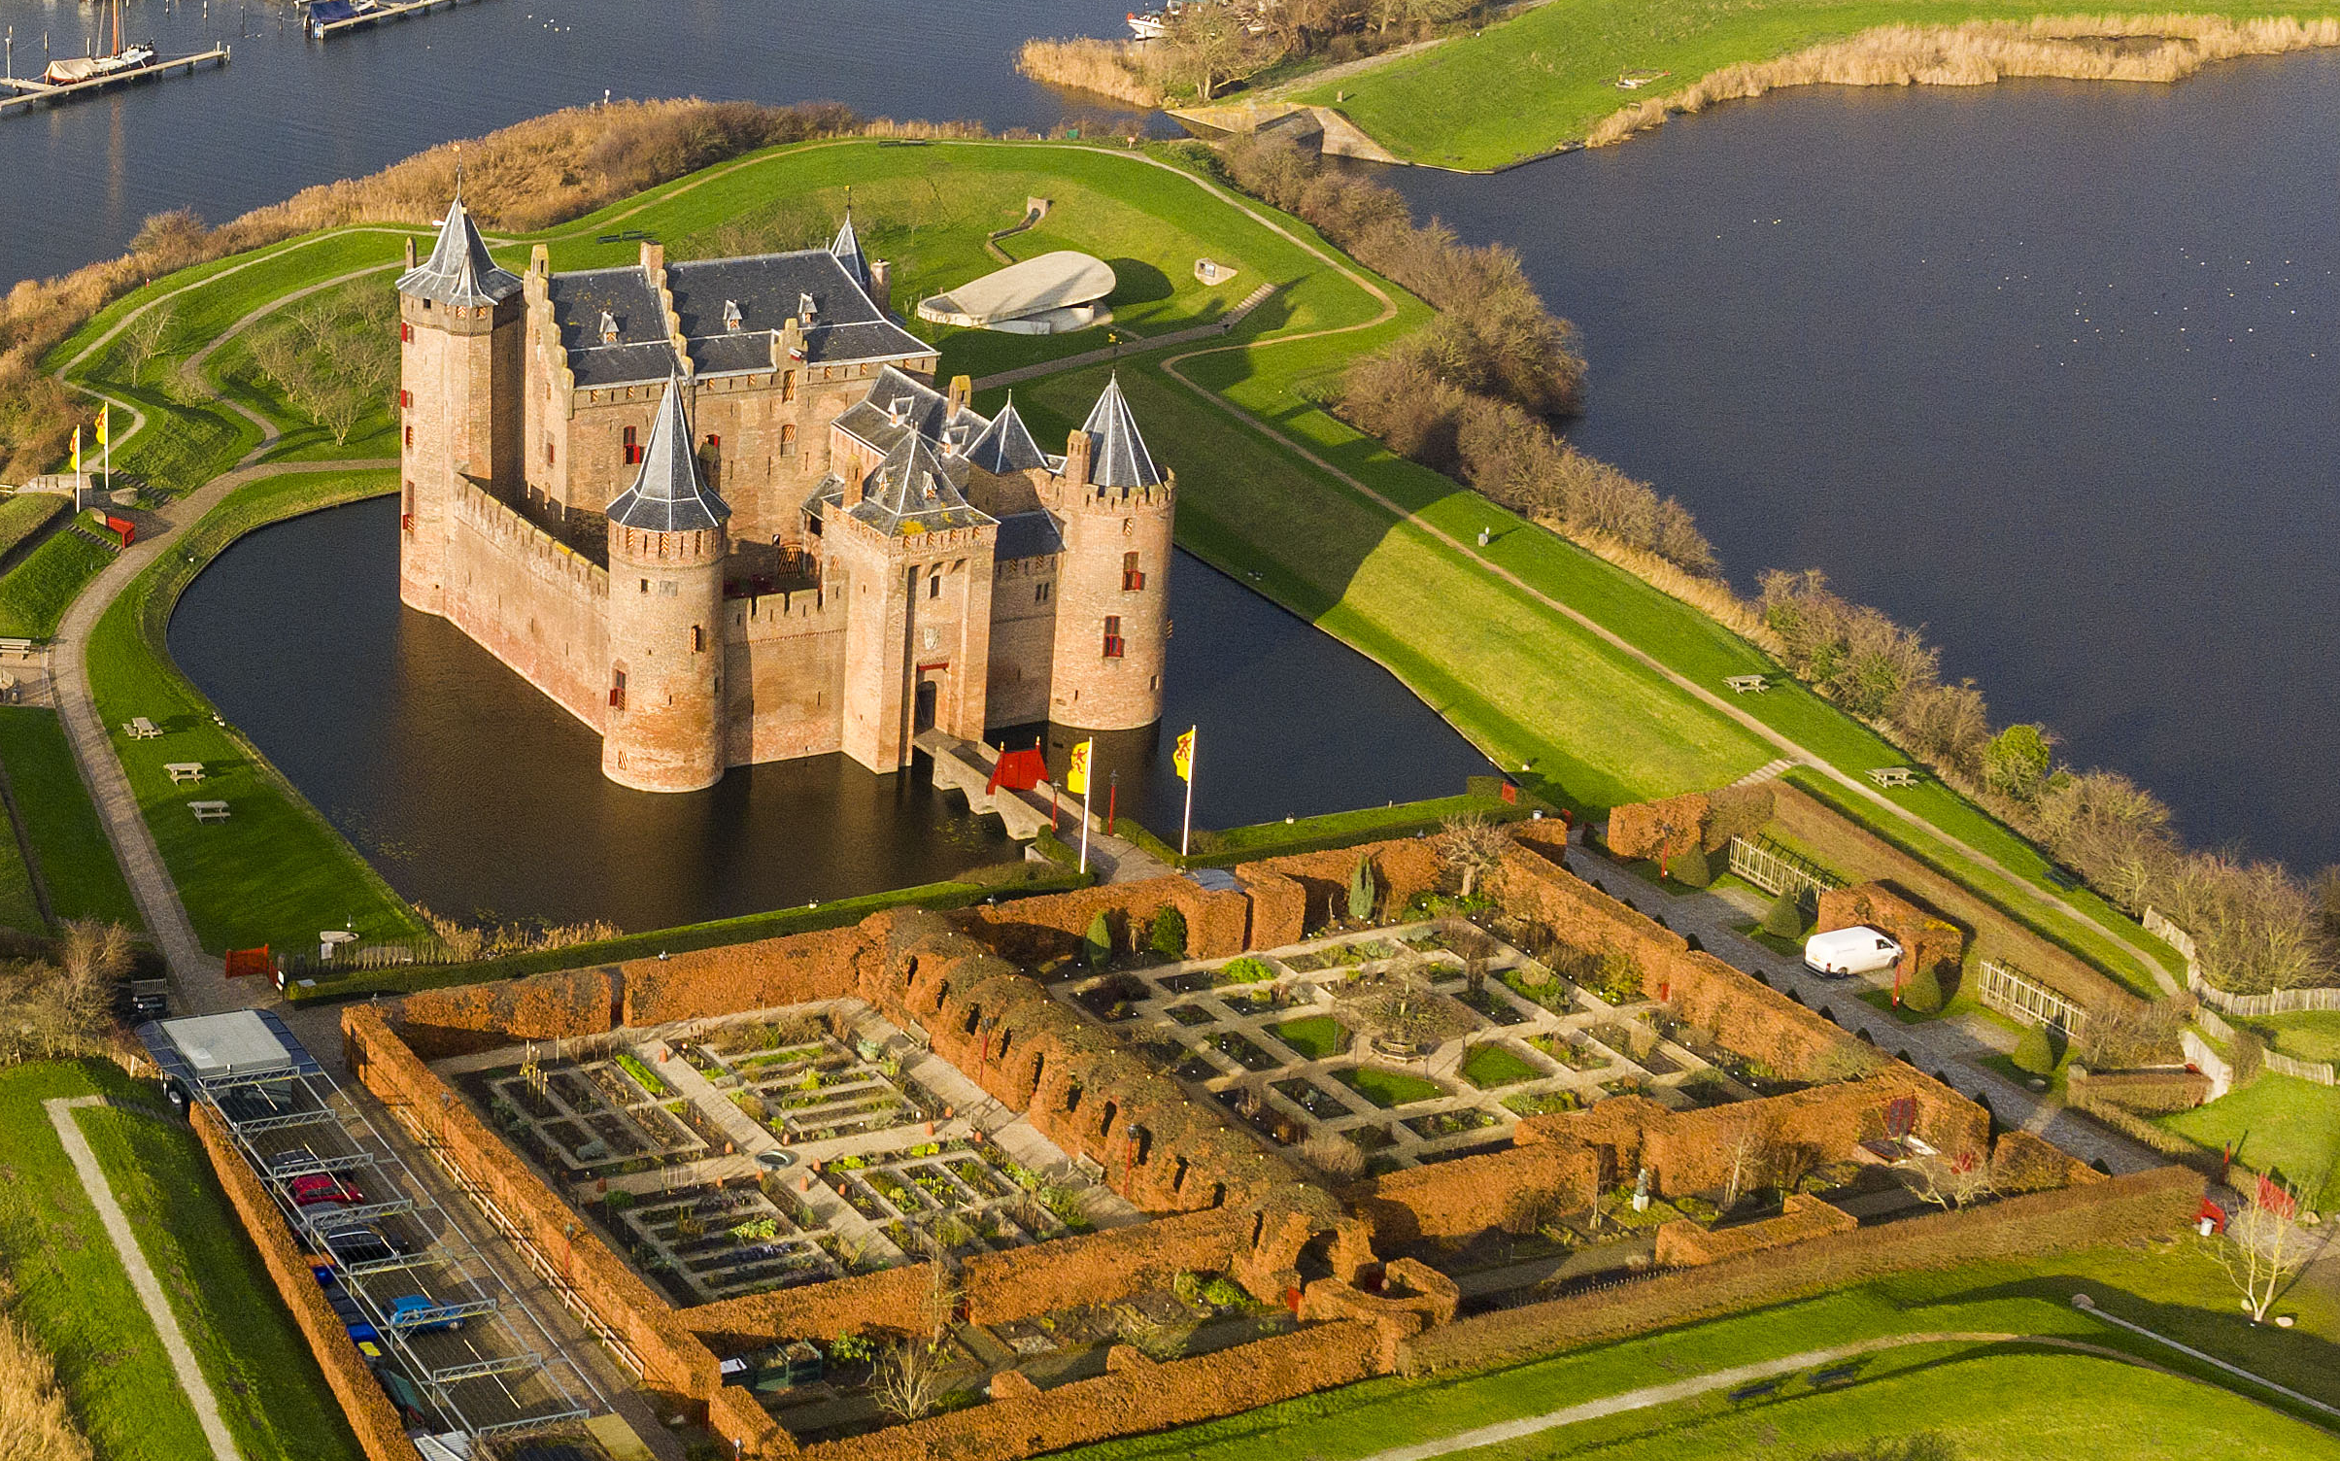

Henri L.F. de Groot
E: h.l.f.de.groot@vu.nl
Juli 2025
Economische Verkenningen MRA 2025

Slide 2
Deelregio’s MRA

Slide 3
Kerngegevens Metropoolregio Amsterdam

Slide 4
1 De MRA in
vogelvlucht

Slide 5
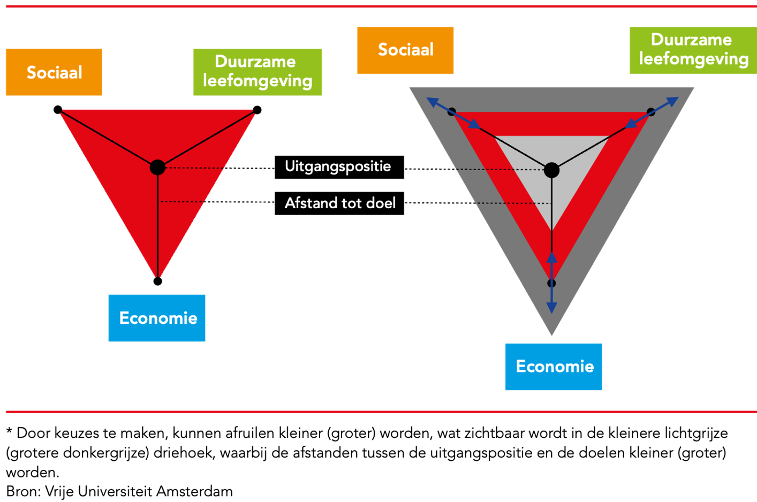
Figuur 1.1 Brede welvaart: afruilen in het hier en nu

Slide 6
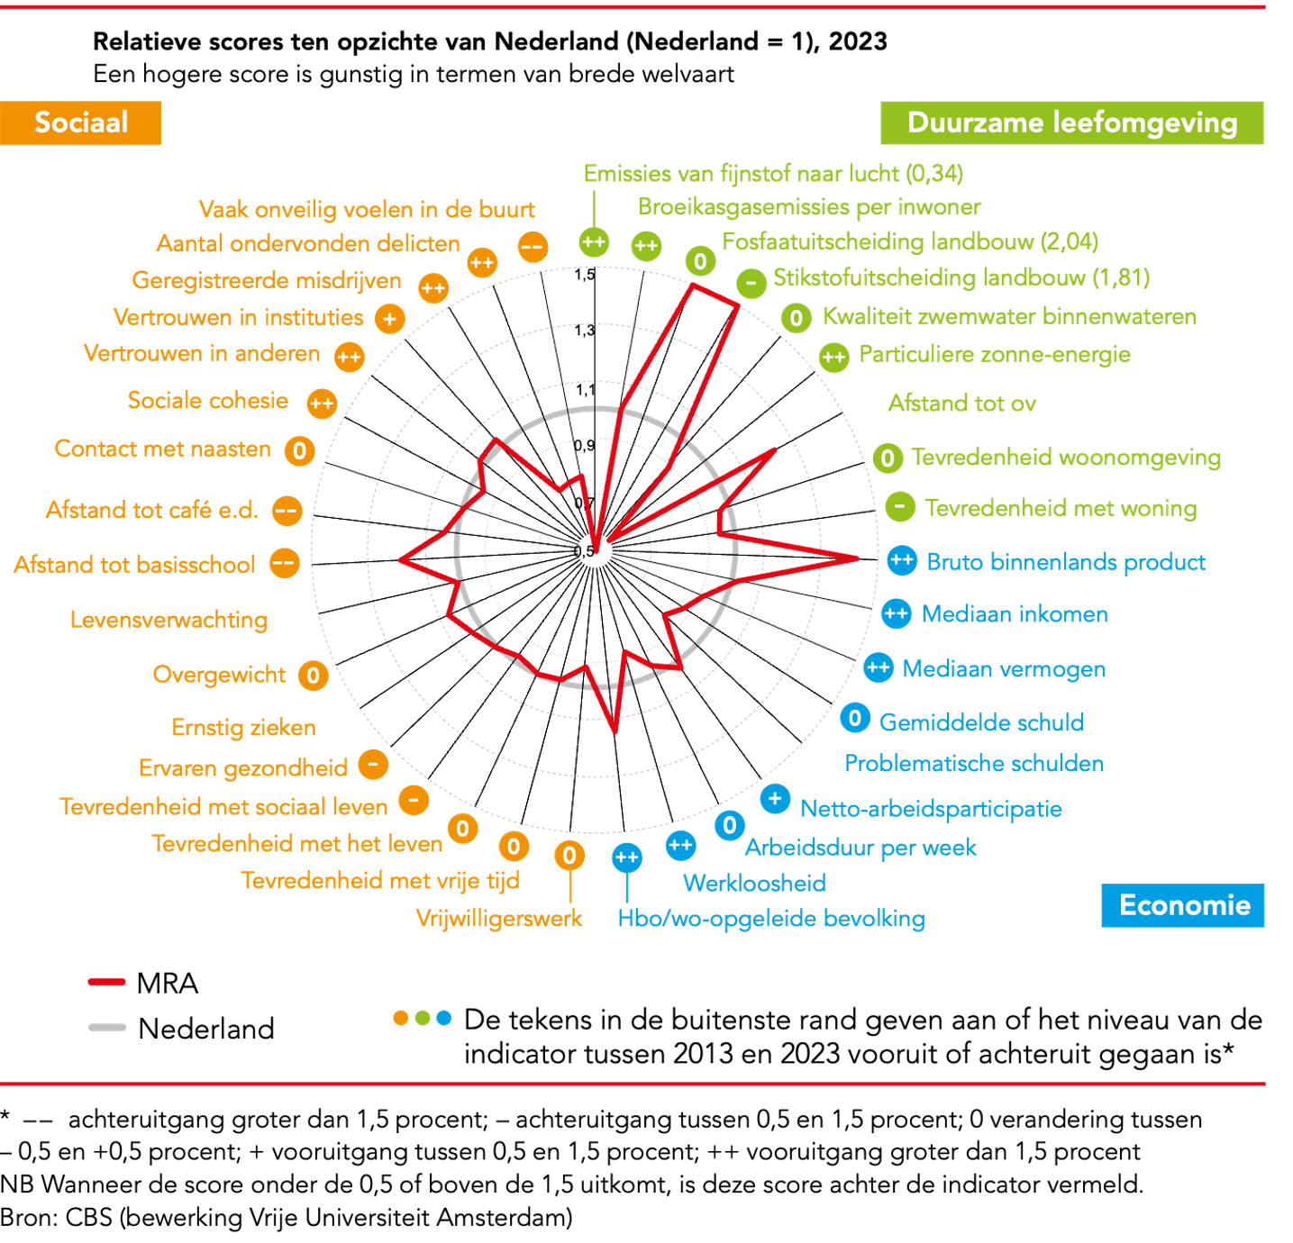
Figuur 1.2 Brede welvaart in de MRA

Slide 7
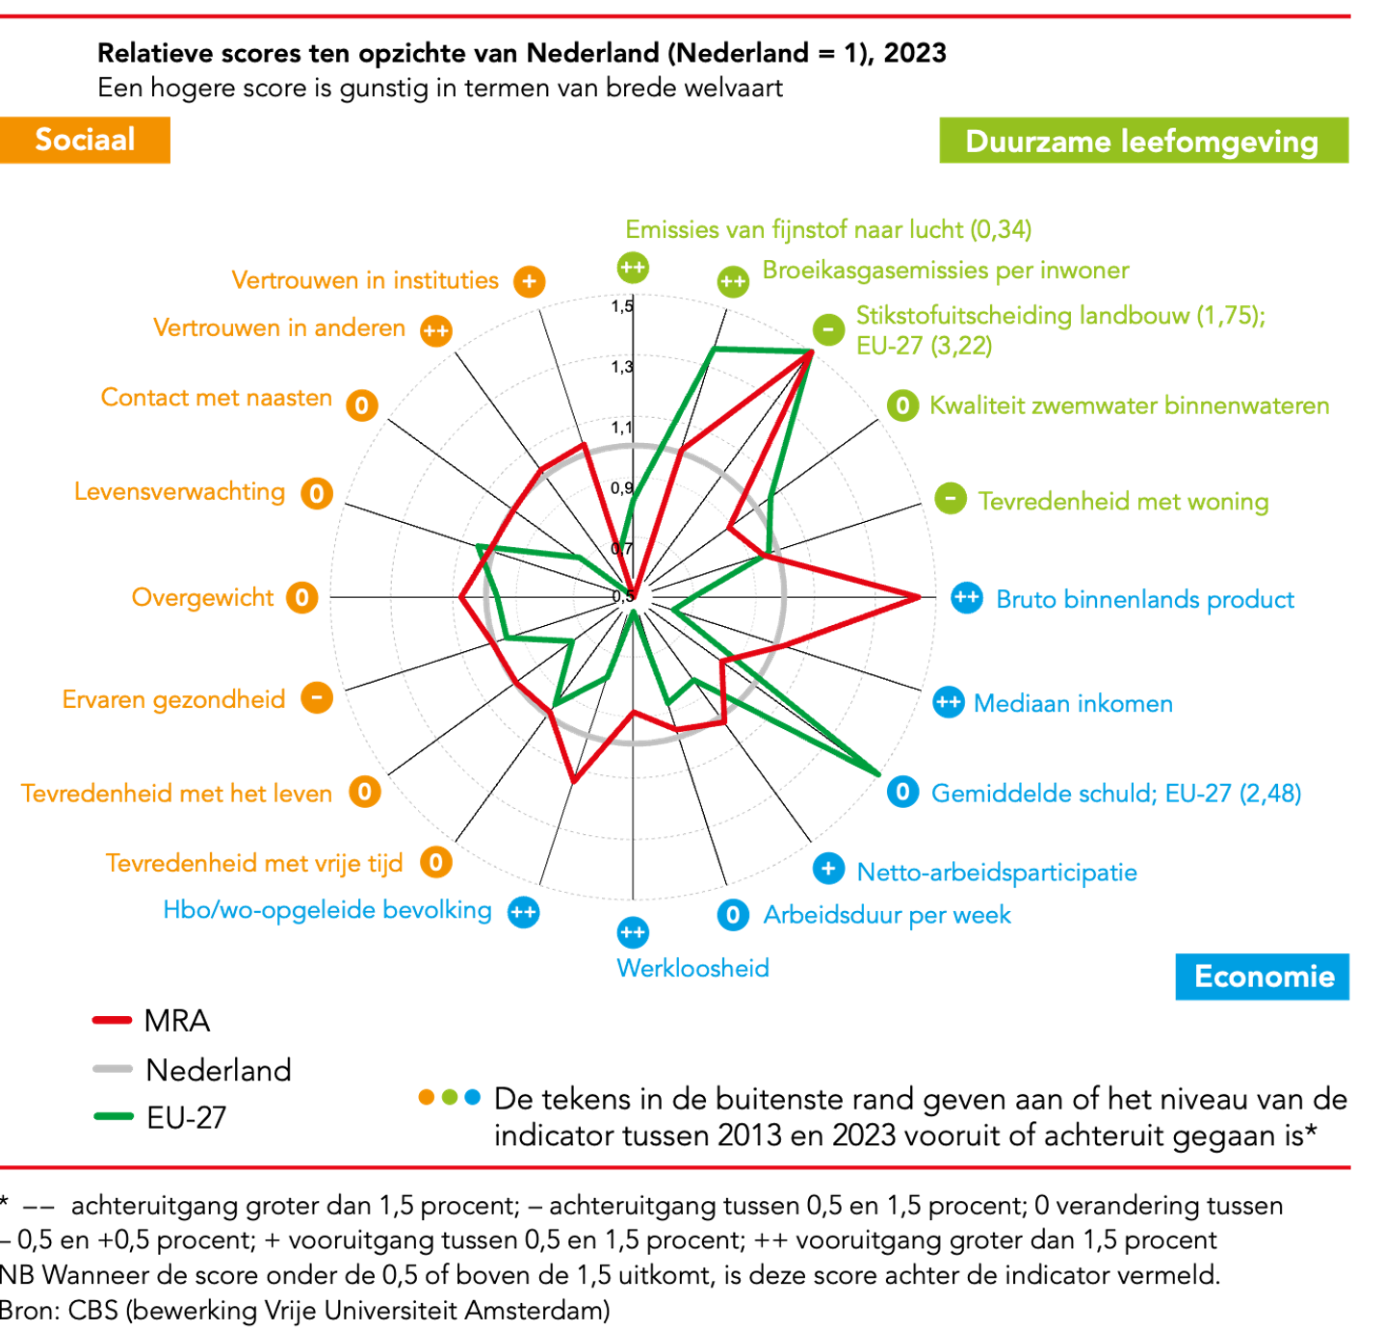
Figuur 1.3 Brede welvaart in de MRA en EU-27 t.o.v. Nederland

Slide 8
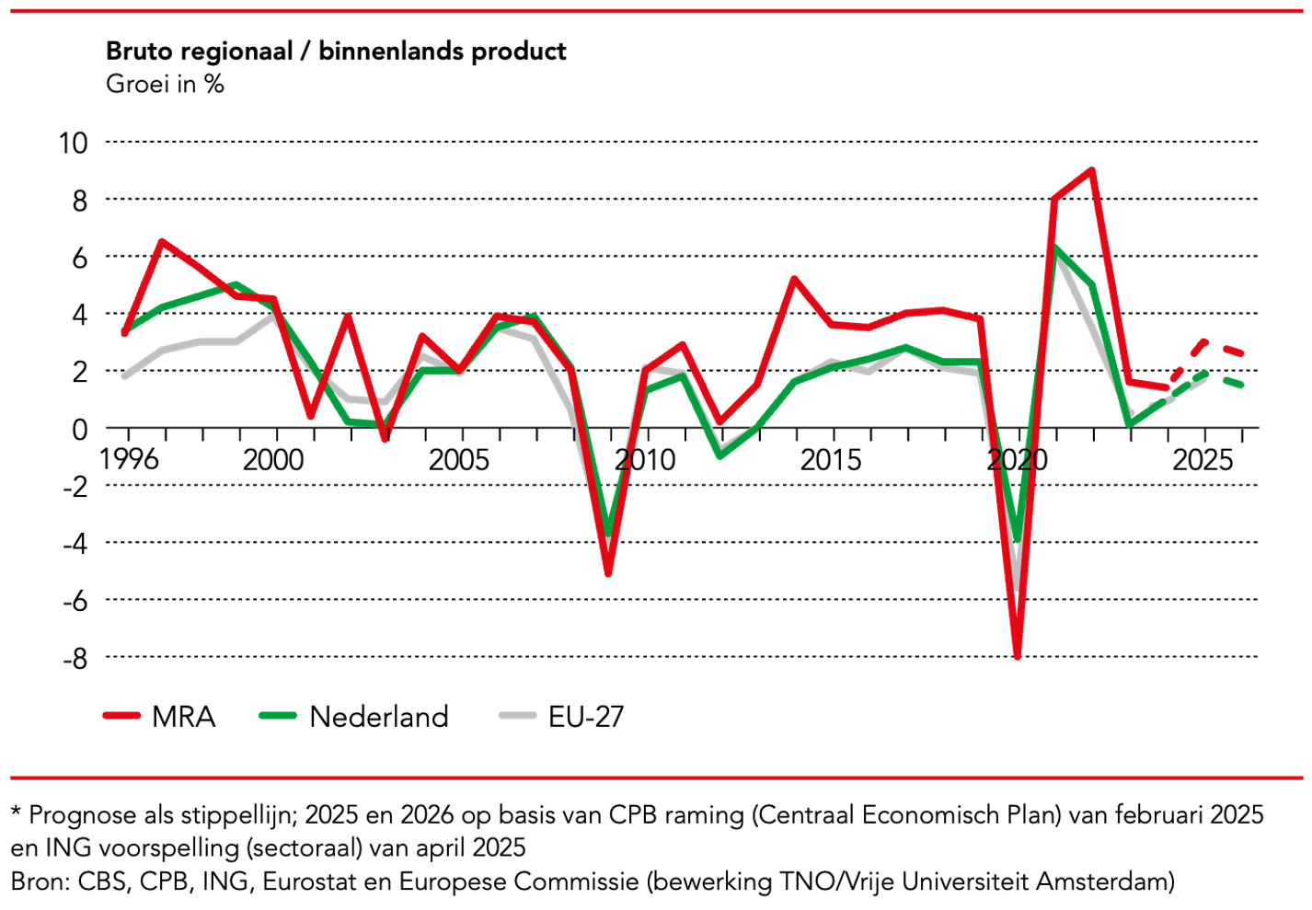
Figuur 1.4 Economische groei na corona, maar ook zeer grote onzekerheid

Slide 9
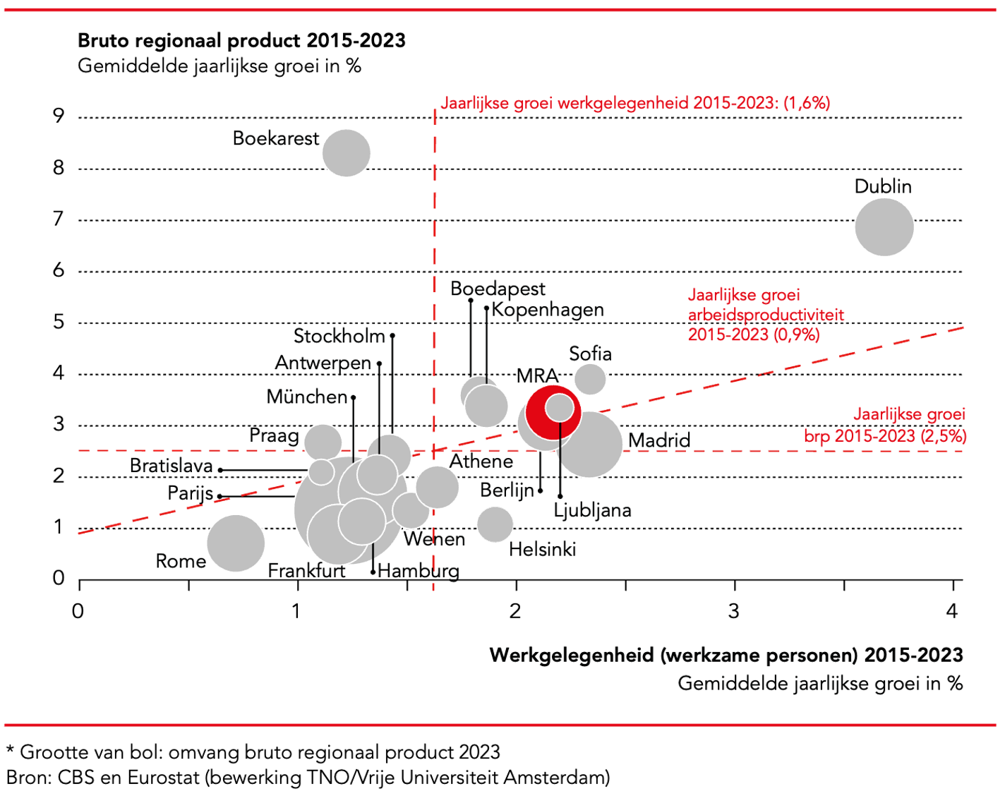
Figuur 1.5 De MRA doet het economisch relatief goed ten opzichte van de rest van Europa

Slide 10
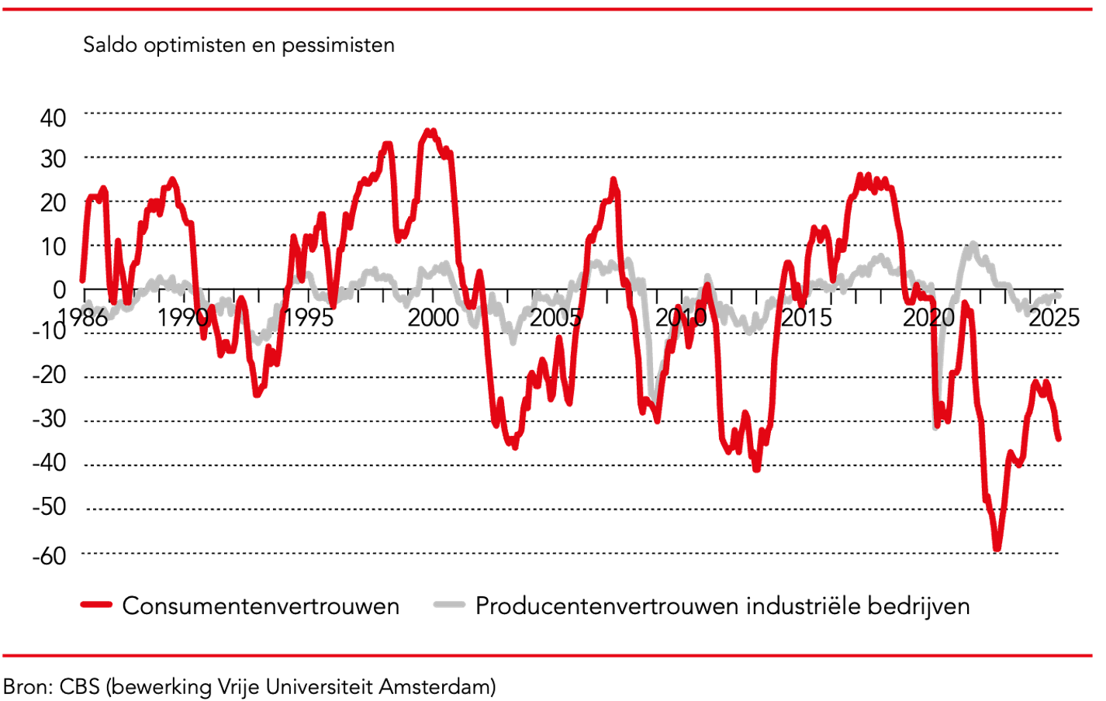
Figuur 1.6 Vertrouwen laag met dalende trend in consumentenvertrouwen op lange termijn

Slide 11
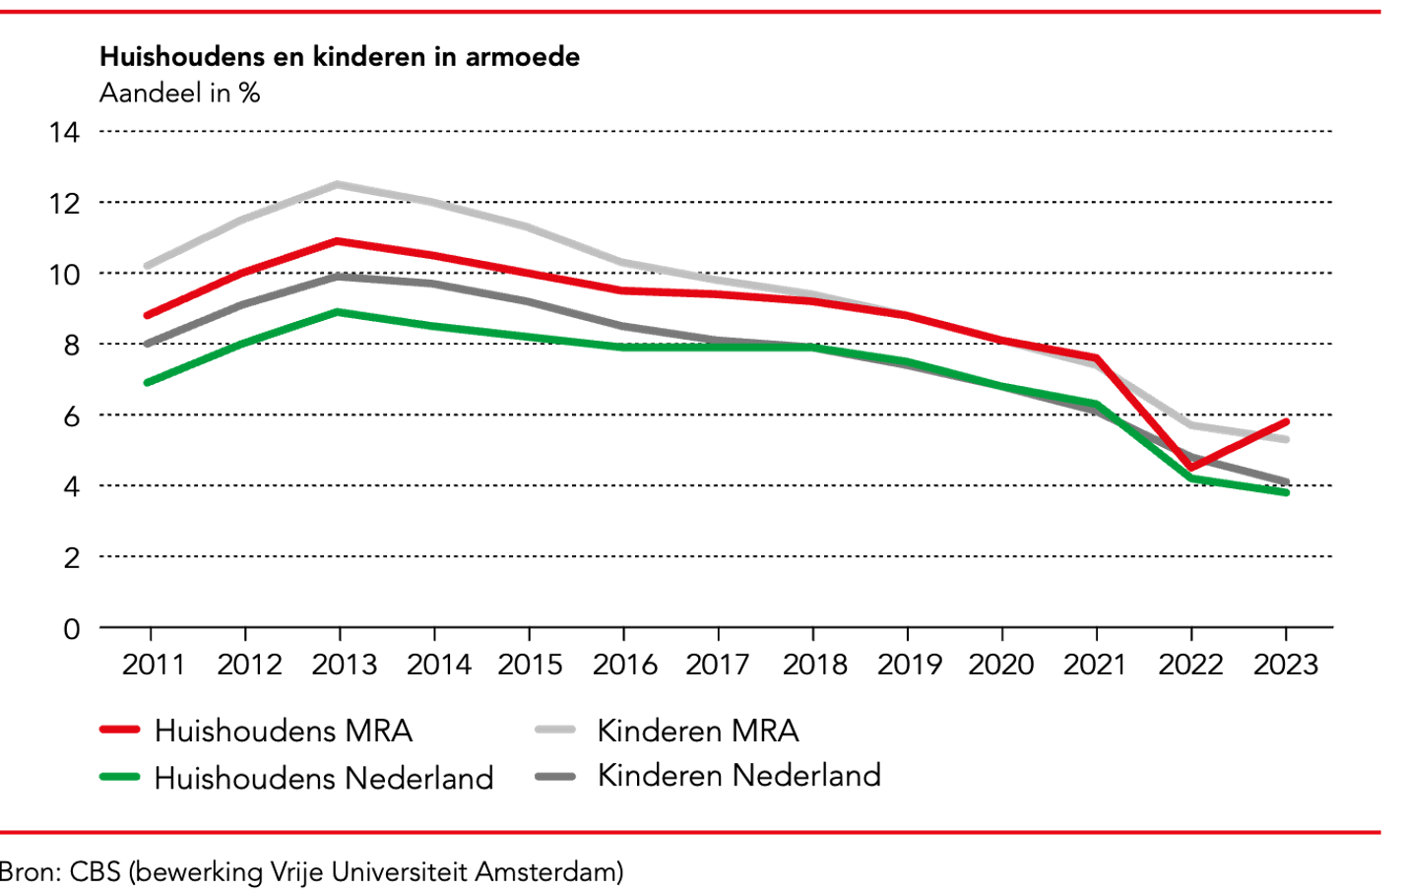
Figuur 1.7 Armoede 10 jaar dalend, maar structureel hoger in MRA dan in Nederland

Slide 12
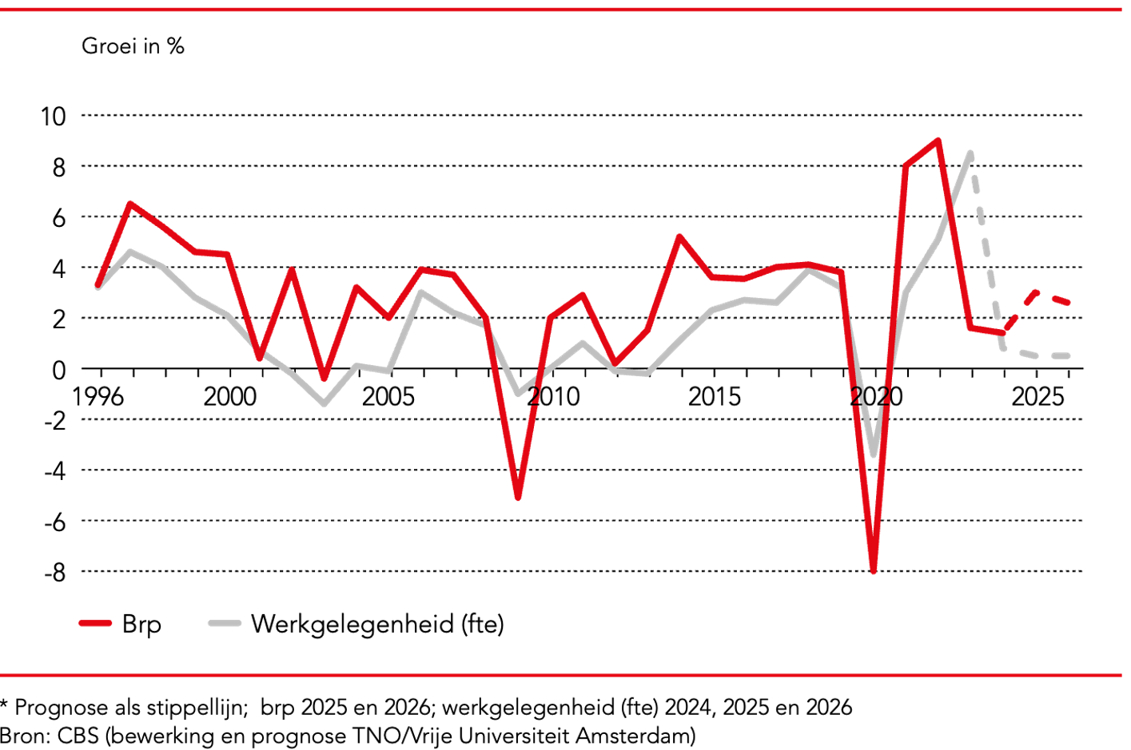
Figuur 1.8 Stabiele groei brp in 2025 en 2026, effect werkgelegenheid onzeker

Slide 13
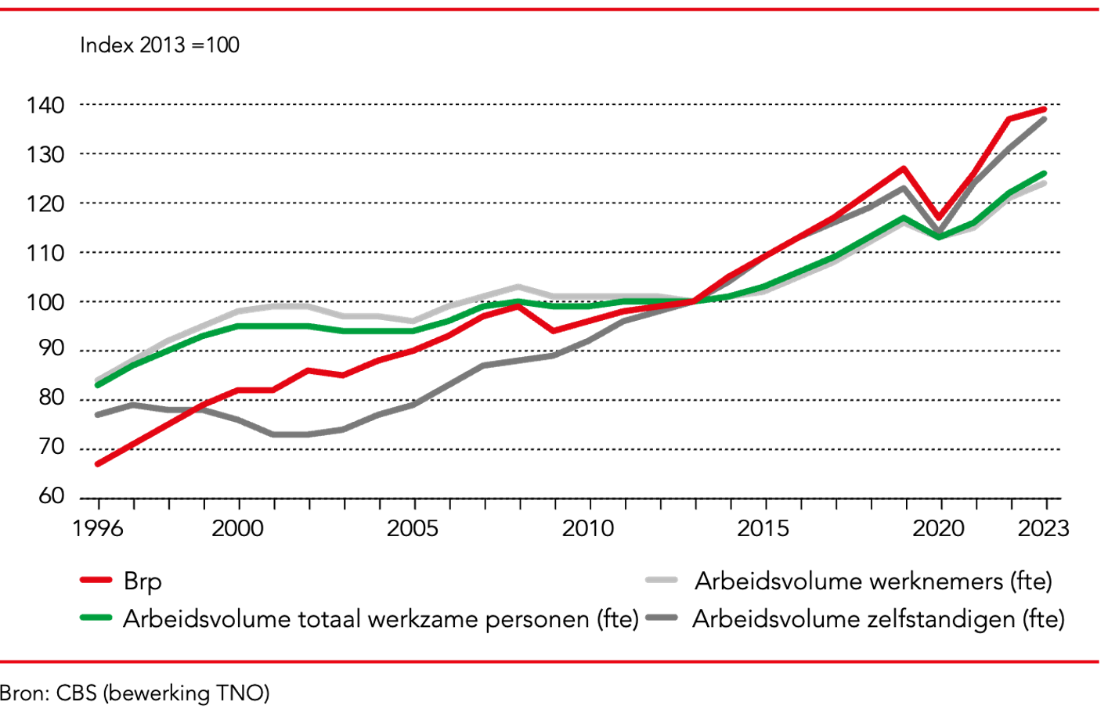
Figuur 1.9 Relatief sterke stijging aantal zelfstandigen in MRA

Slide 14
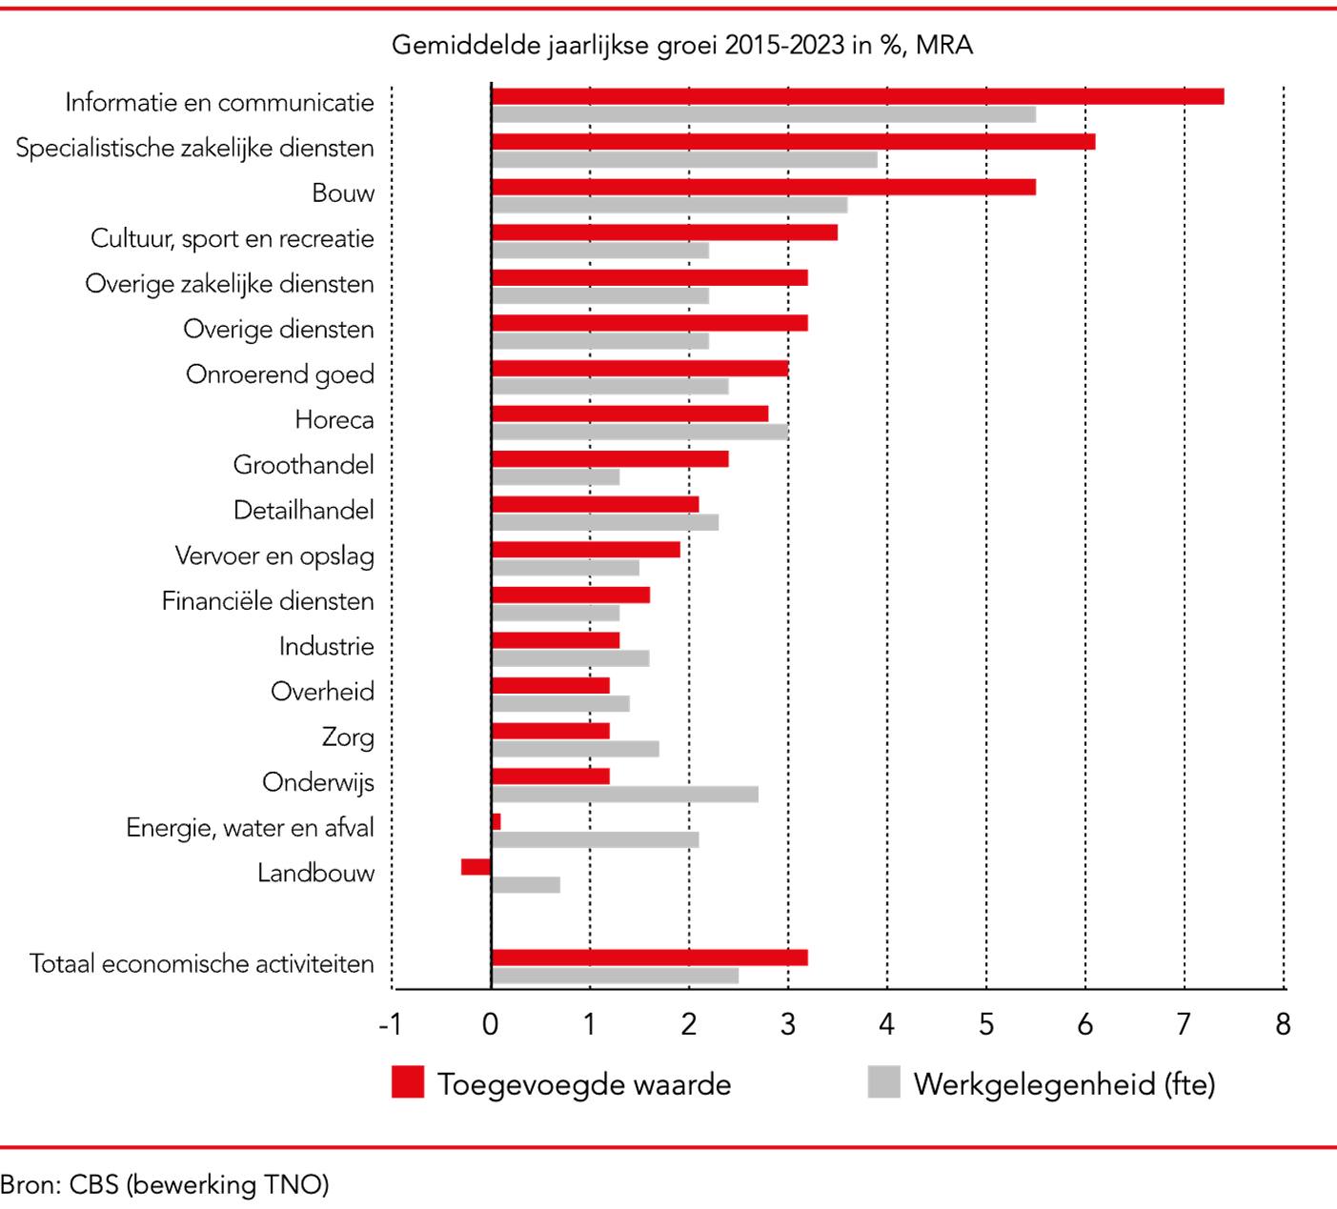
Figuur 1.10 Hoogste groei bij ICT, Specialistische zakelijke diensten en Bouw

Slide 15
Tabel 1.1 Investeringen in vaste activa naar type

Slide 16
Tabel 1.2 De MRA in het ‘Regional Innovation Scoreboard’

Slide 17
2 Bevolking en
arbeidsmarkt

Slide 18
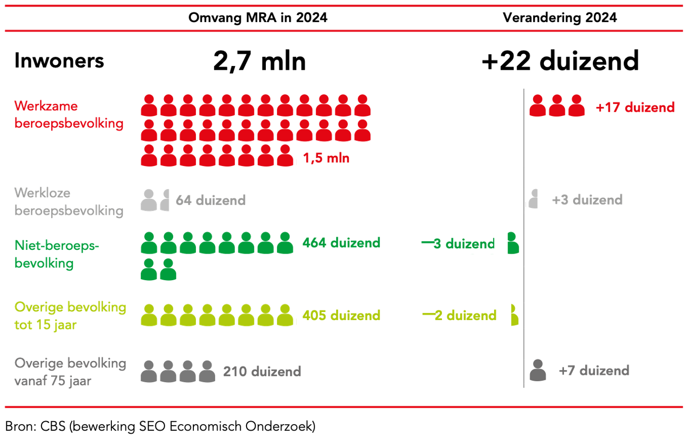
Figuur 2.1 Werkgelegenheid blijft groeien, maar ook werkloosheid neemt toe

Slide 19
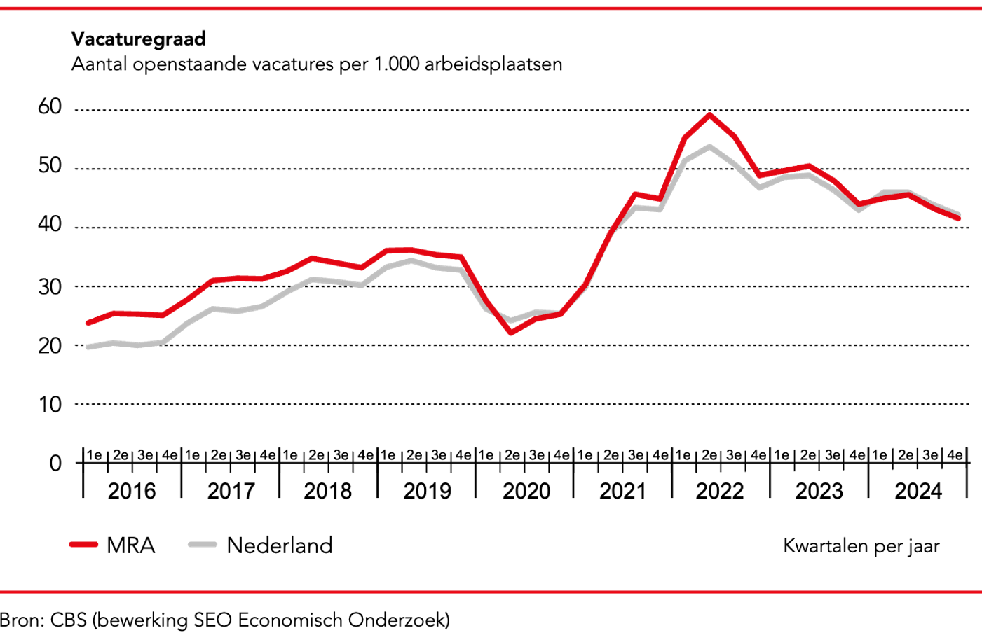
Figuur 2.2 Arbeidsmarkt minder gespannen dan afgelopen jaren, maar nog steeds krap

Slide 20
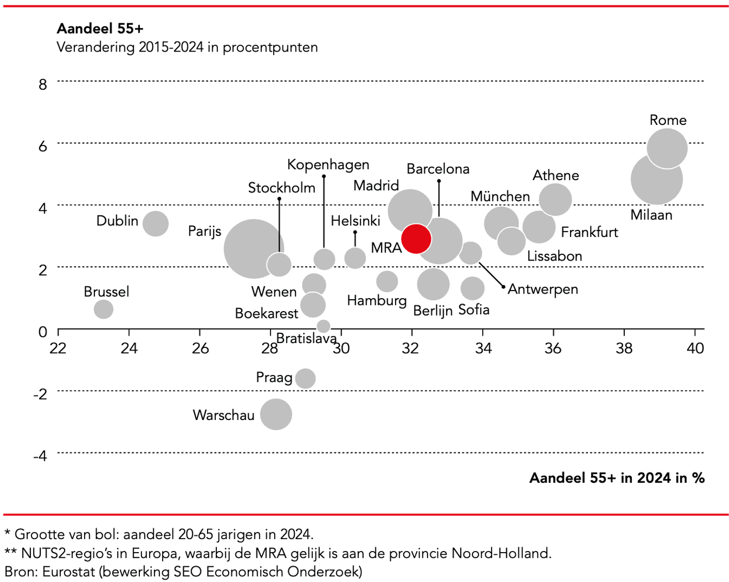
Figuur 2.3 Vergrijzing in MRA ligt rond het gemiddelde van Europese stedelijke regio’s

Slide 21
Tabel 2.1 Bevolkingsgroei MRA naar regio en periode

Slide 22
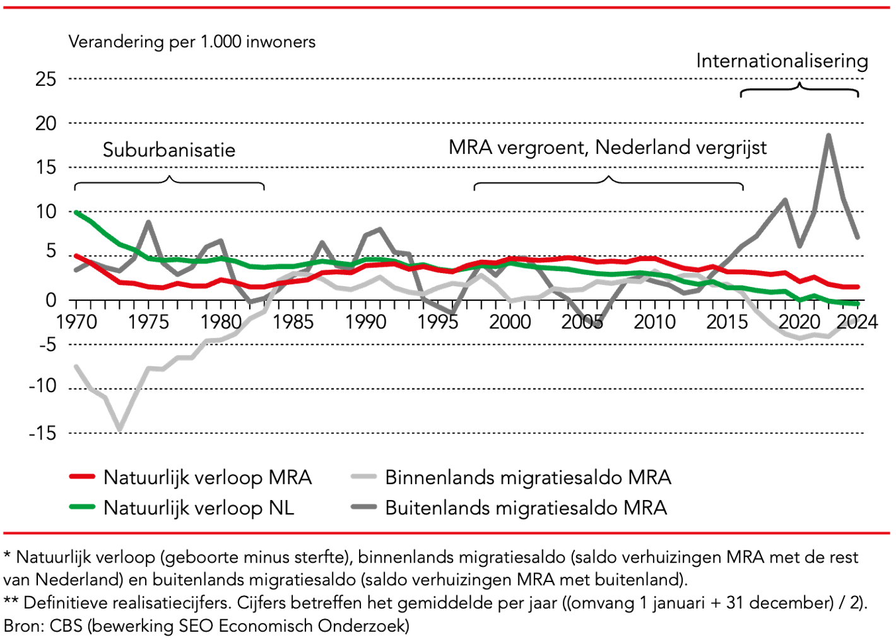
Figuur 2.4 Bijdrage buitenlands migratiesaldo aan bevolkingsgroei MRA neemt af

Slide 23
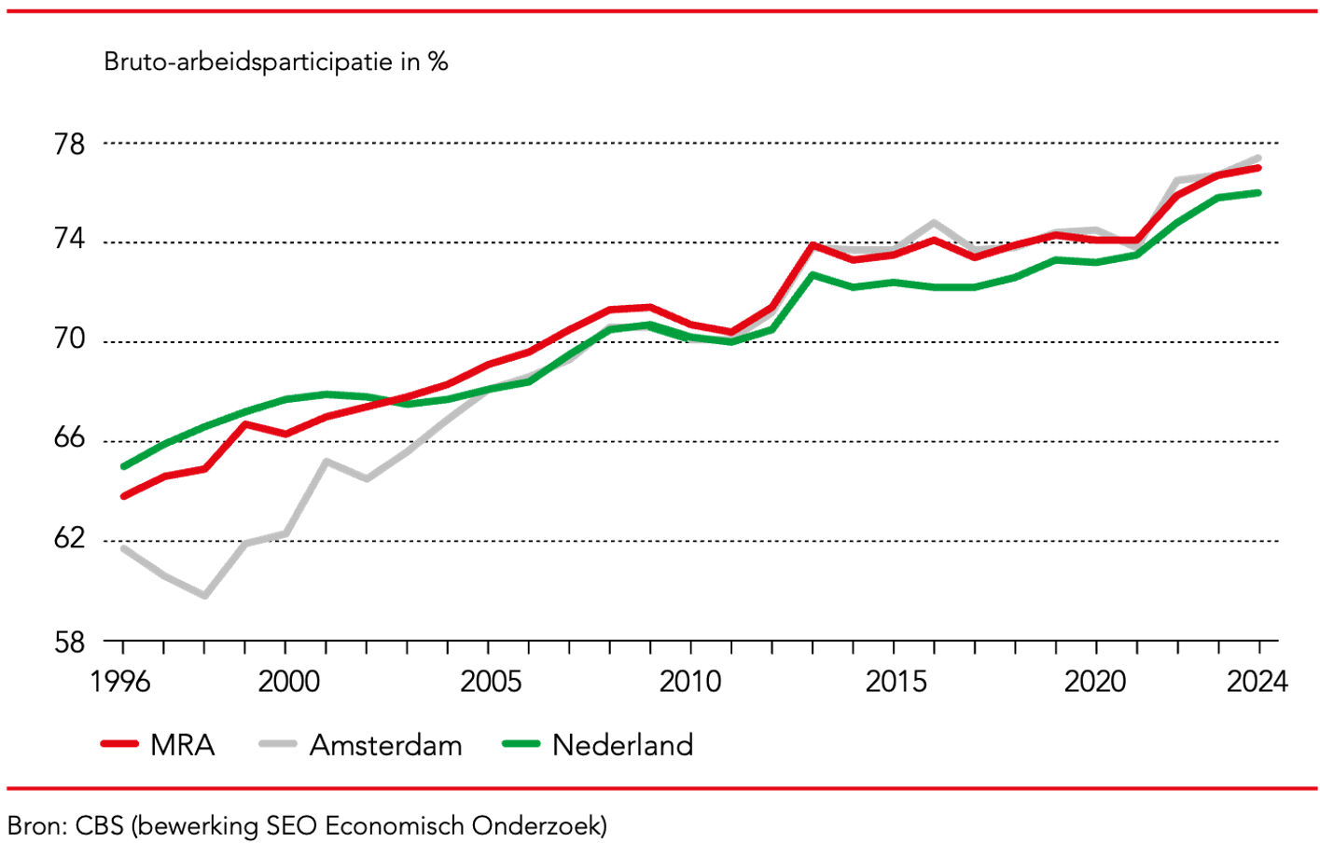
Figuur 2.5 Sterke groei bruto-arbeidsparticipatie sinds coronapandemie vlakt af

Slide 24
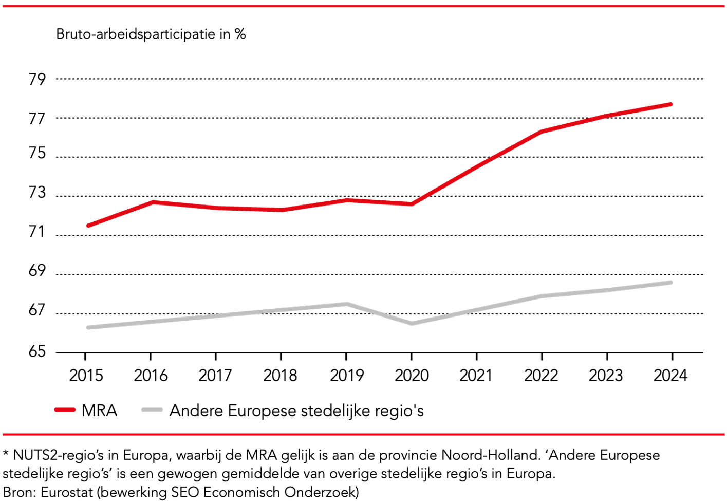
Figuur 2.6 Bruto-participatie MRA relatief hoog en snel stijgend

Slide 25
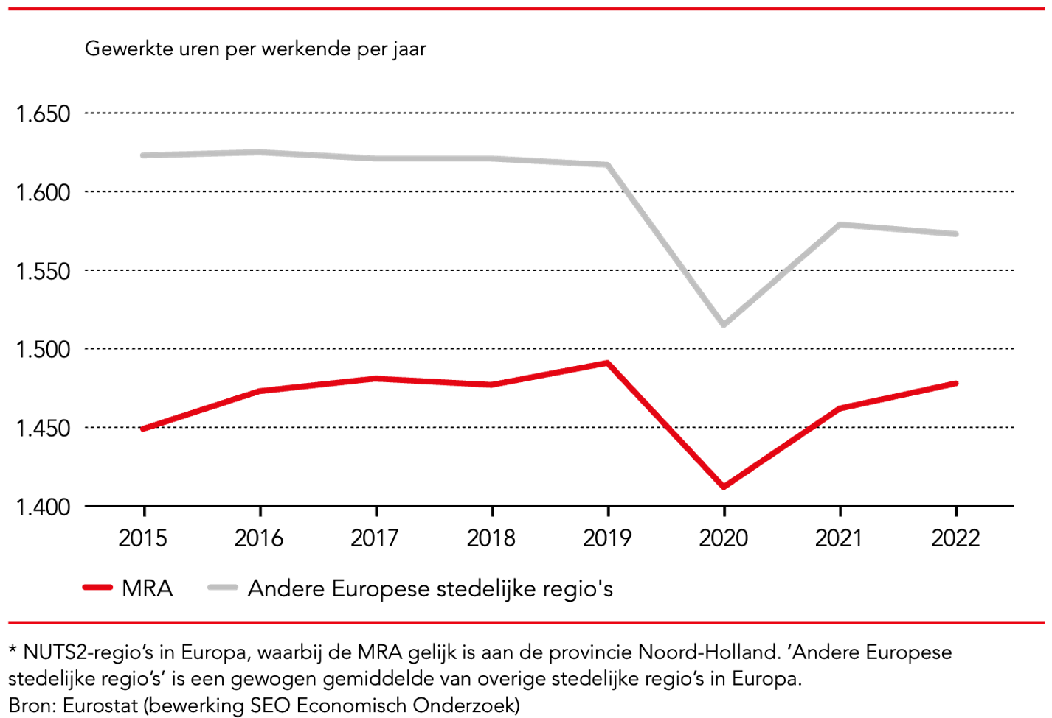
Figuur 2.7 Aantal gewerkte uren in MRA relatief laag, maar stijgend

Slide 26
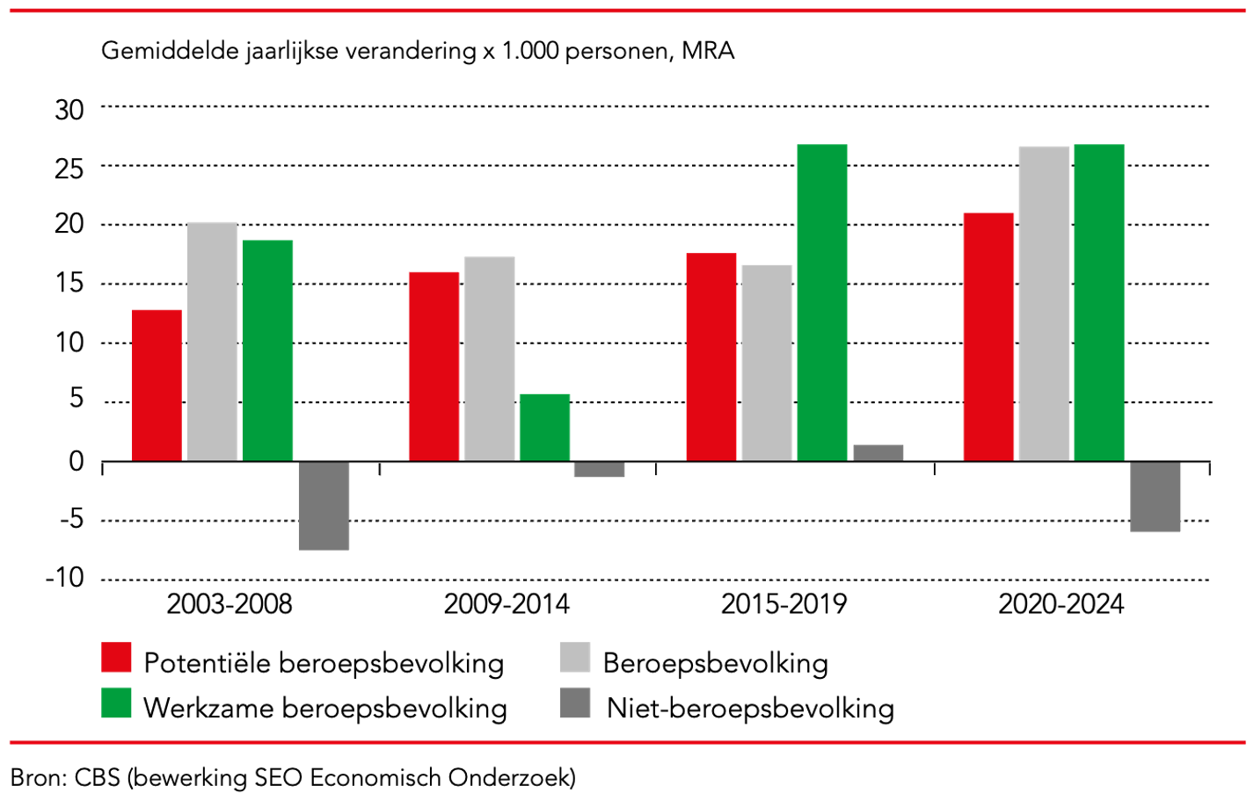
Figuur 2.8 Werkzame beroepsbevolking groeit sneller dan potentiële beroepsbevolking

Slide 27
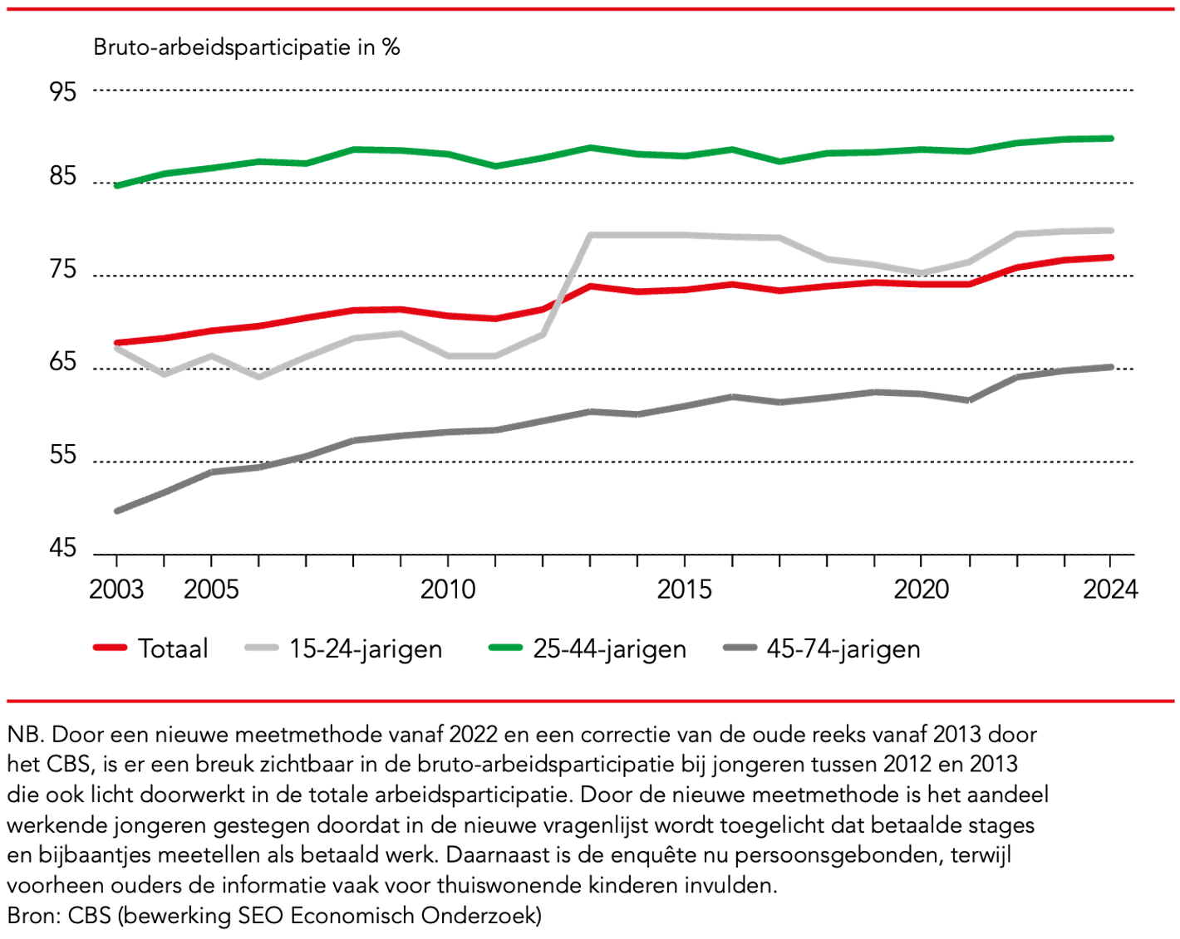
Figuur 2.9 Bruto arbeidsparticipatie blijft in alle leeftijdsgroepen licht stijgen

Slide 28
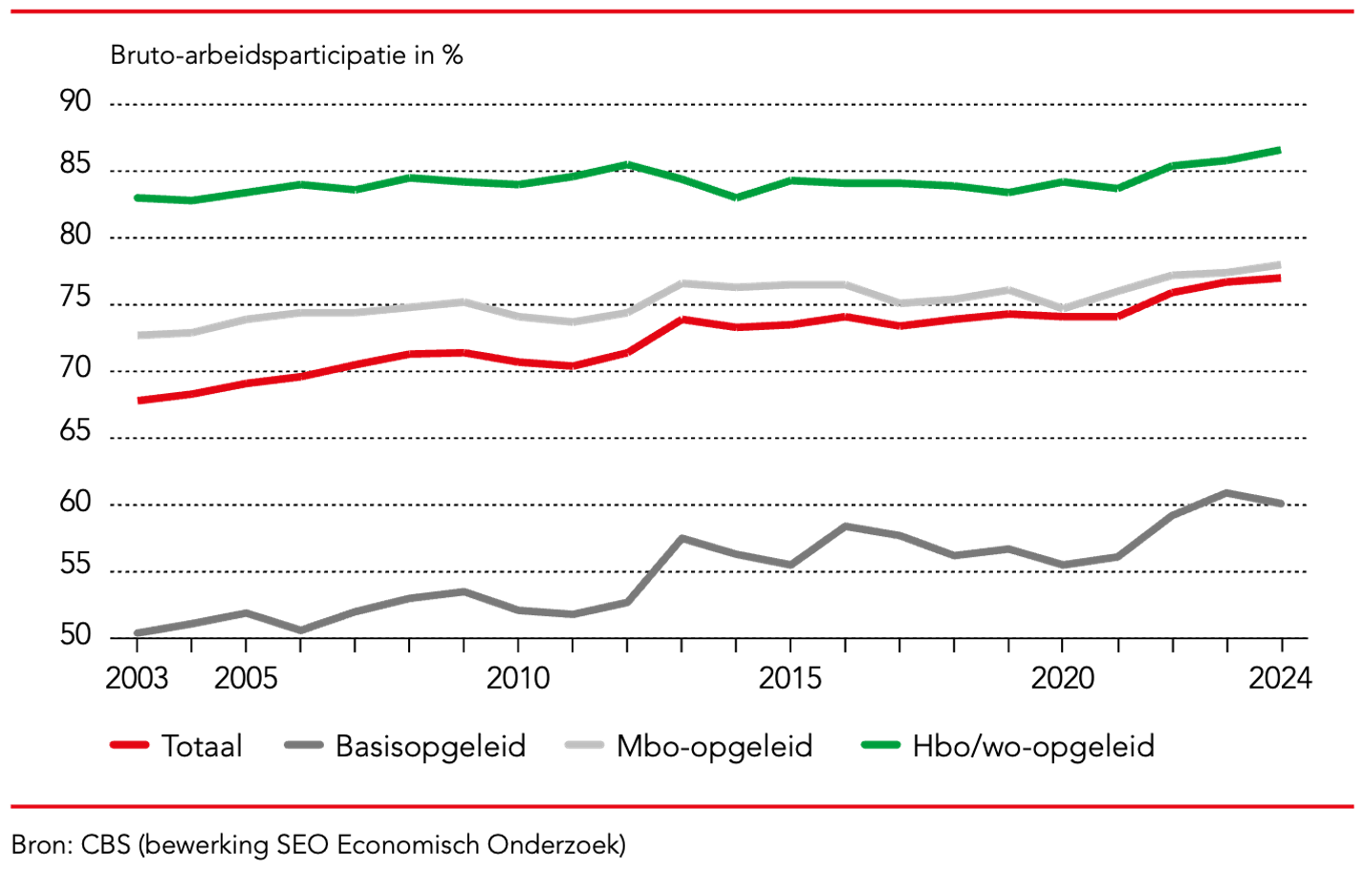
Figuur 2.10 Bruto-arbeidsparticipatie sinds 2021 toegenomen voor alle opleidingsniveaus

Slide 29
Tabel 2.2 Participatie, werkloosheid en niet-beroeps-bevolking naar achtergrondkenmerken, 2024

Slide 30
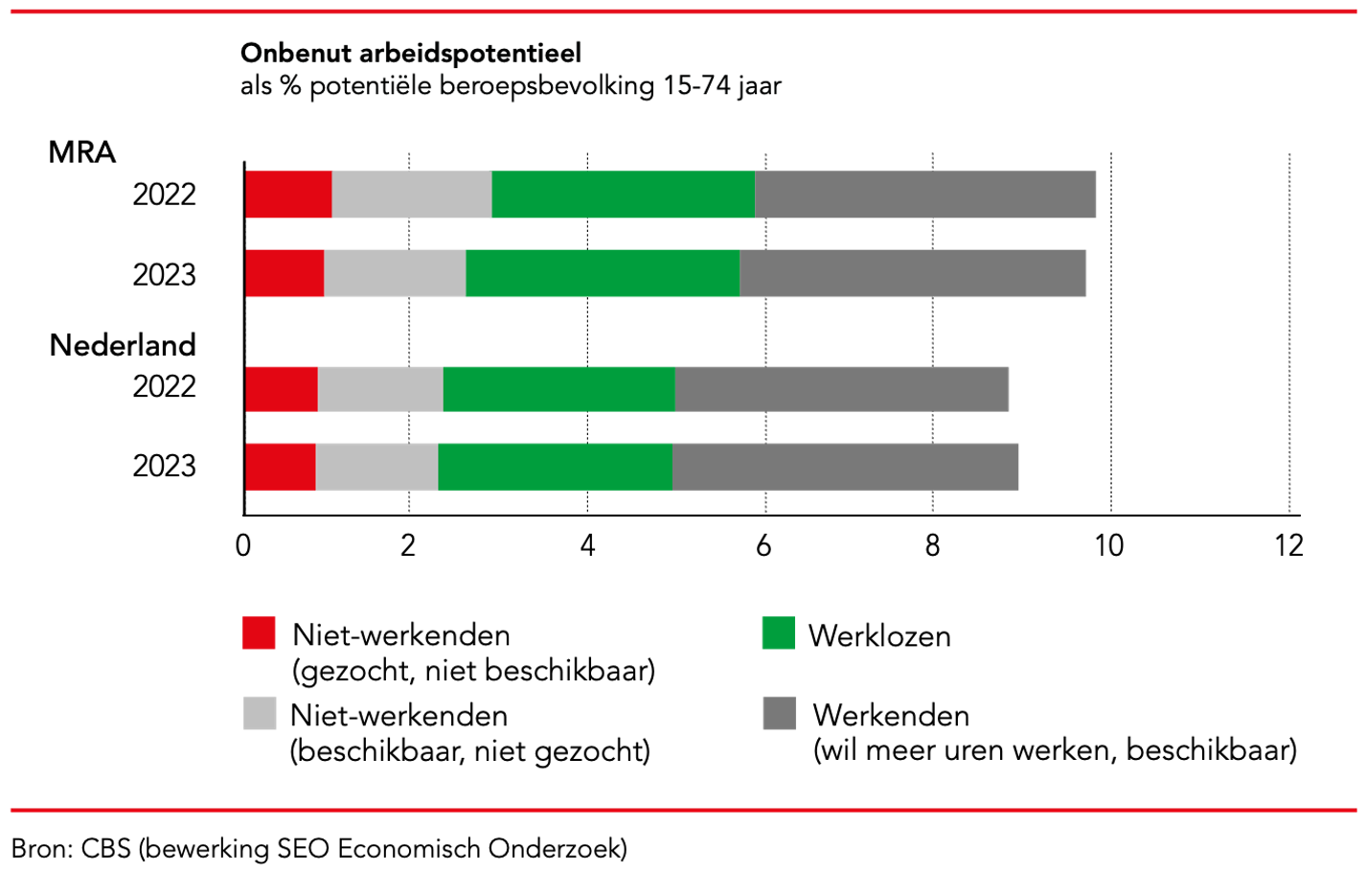
Figuur 2.11 Onbenut arbeidspotentieel in MRA neemt verder af

Slide 31
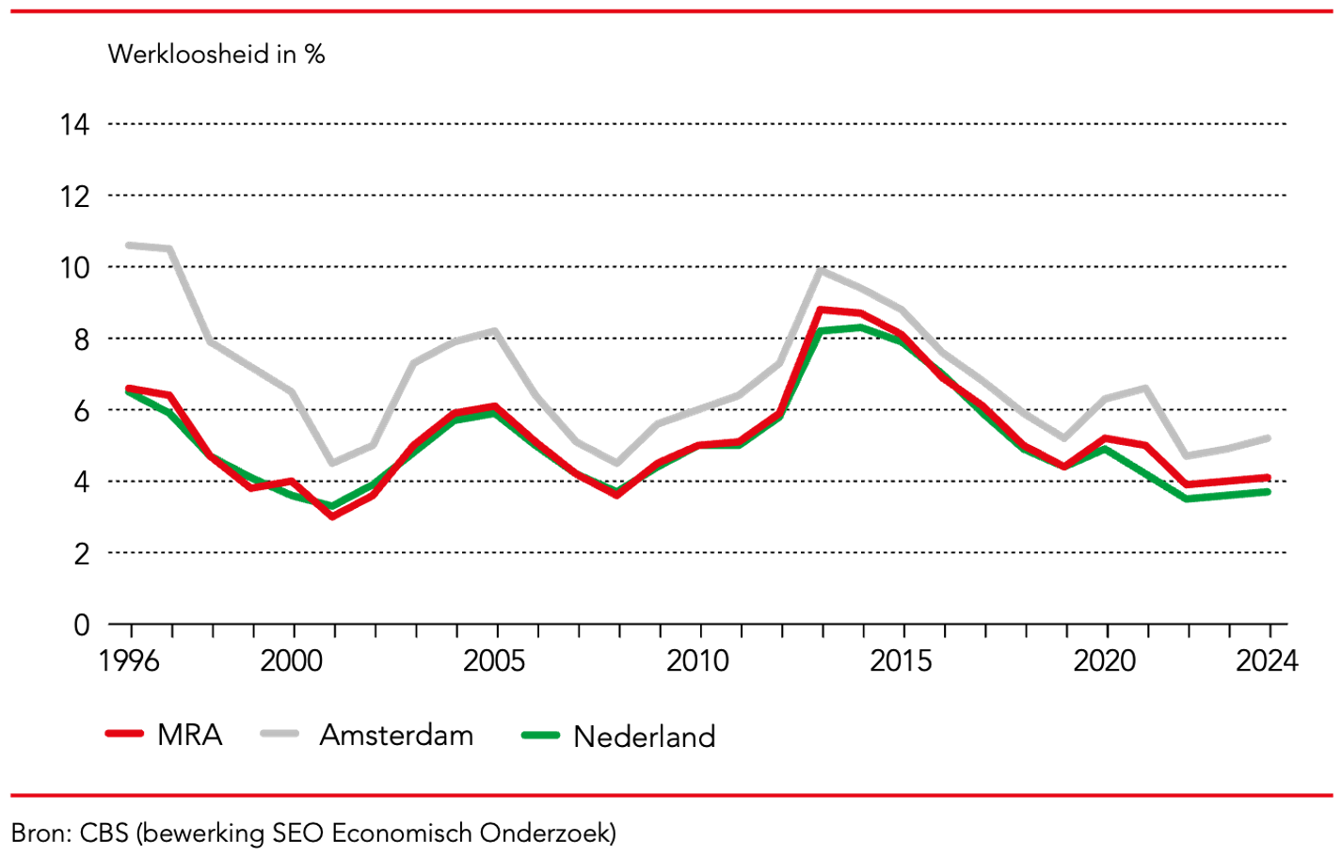
Figuur 2.12 Werkloosheid neemt sinds 2022 weer licht toe, vooral in Amsterdam

Slide 32
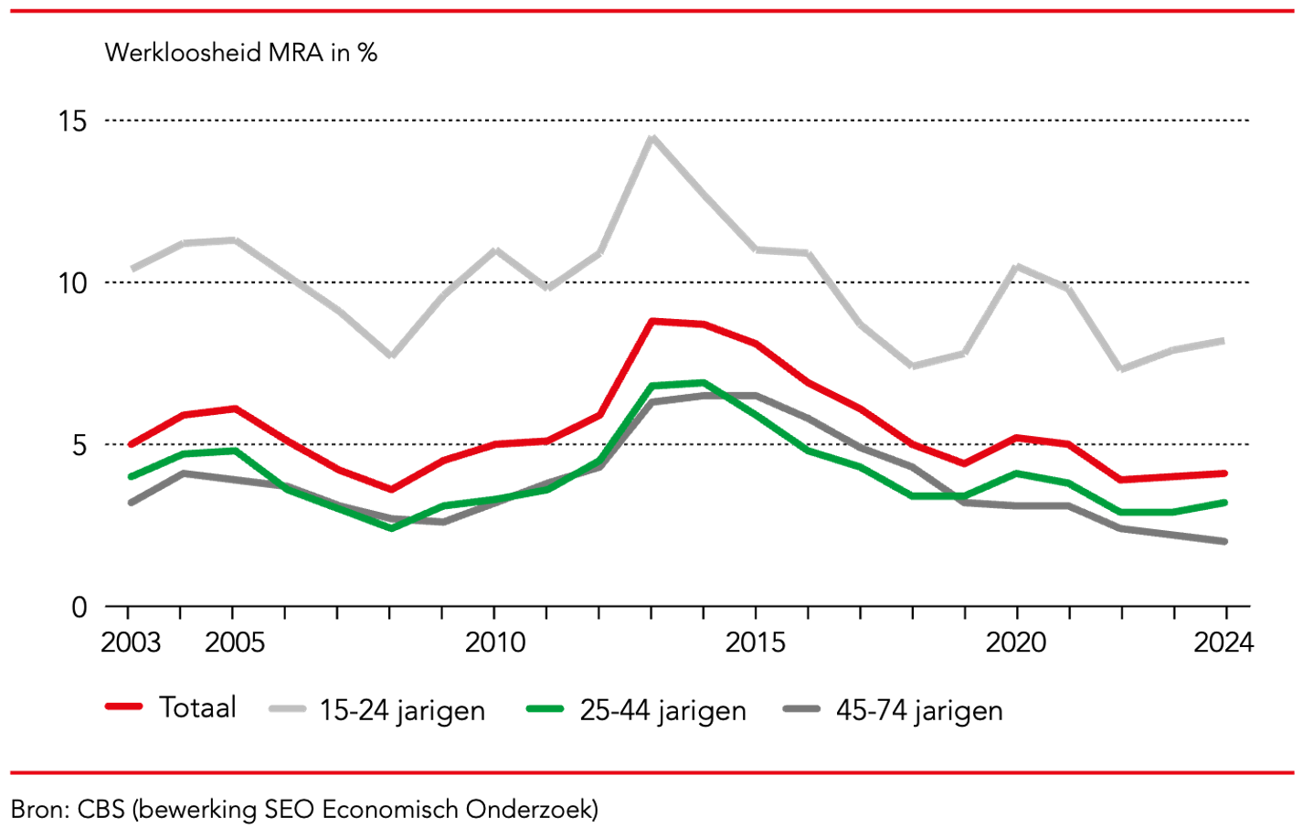
Figuur 2.13 Werkloosheid stijgt onder jongeren, maar blijft dalen onder 45-plussers

Slide 33
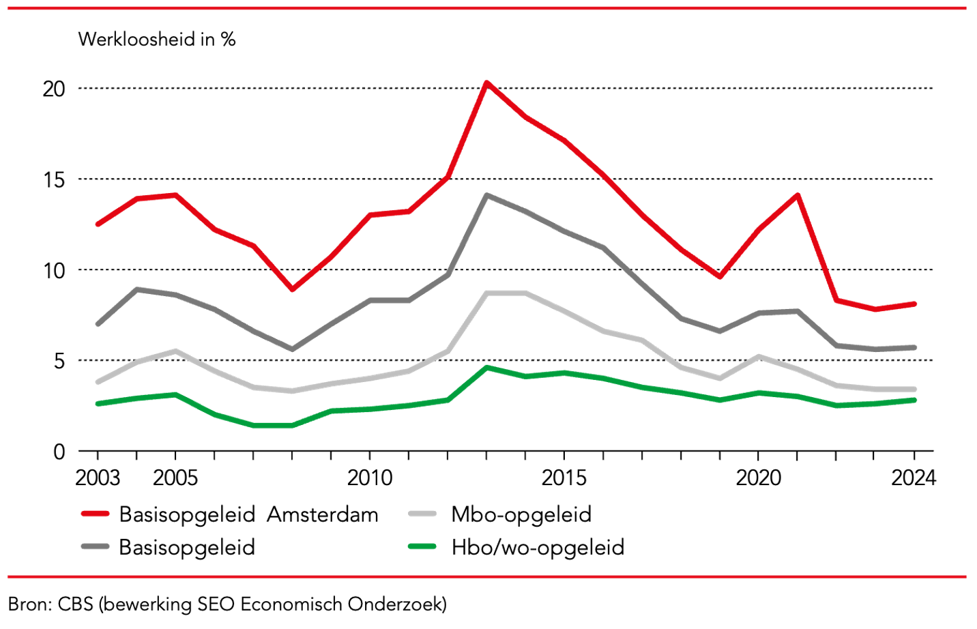
Figuur 2.14 Werkloosheid hbo/wo-opgeleiden stijgt licht en daalt licht onder mbo-opgeleiden

Slide 34
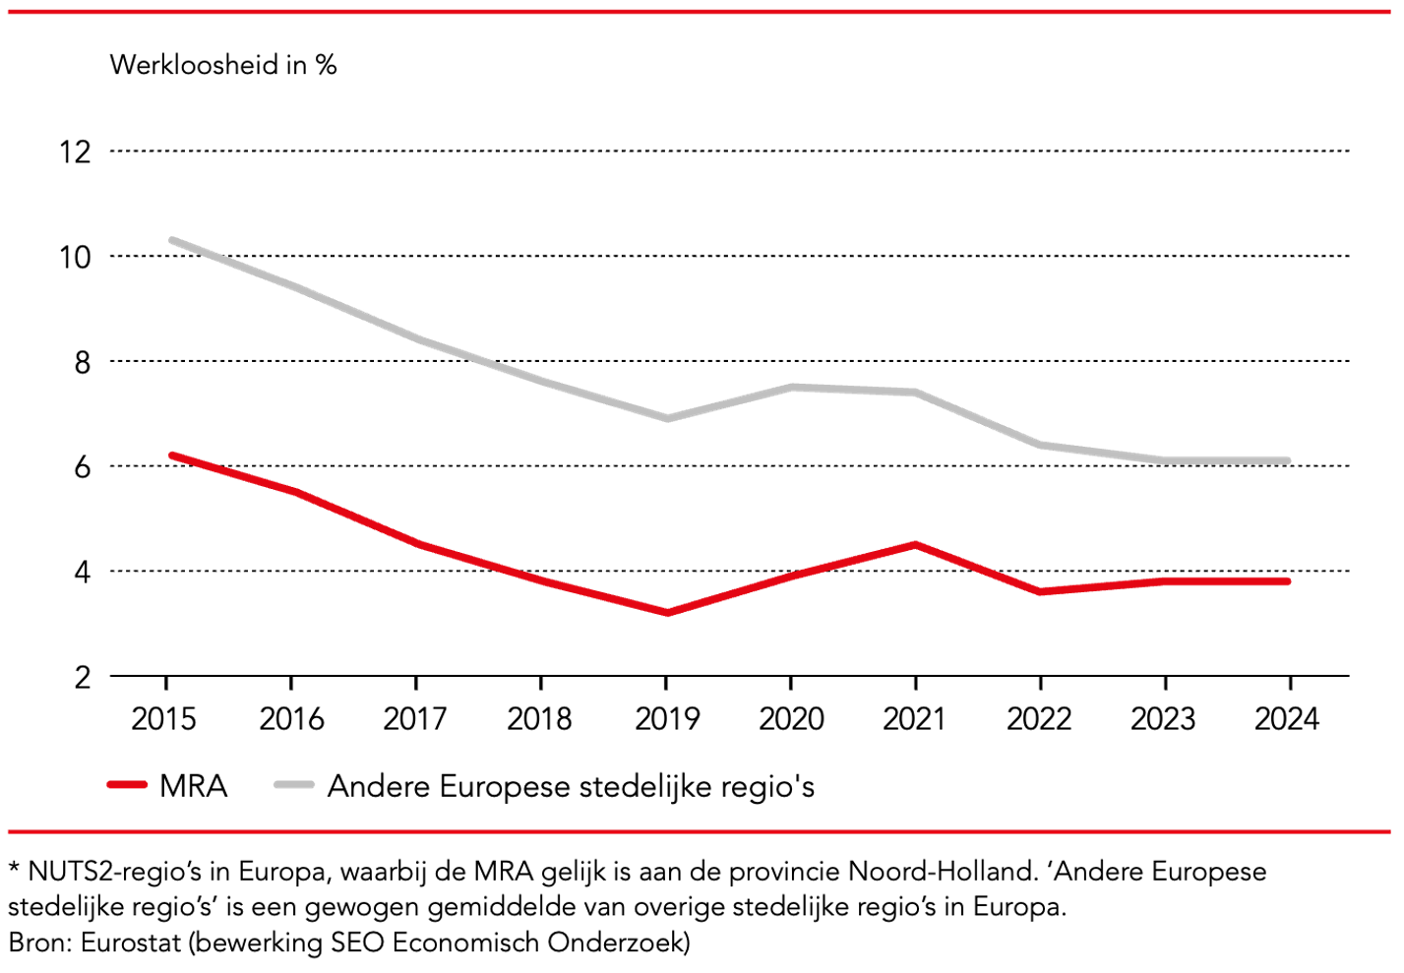
Figuur 2.15 Werkloosheid stijgt in MRA, maar is lager dan in andere Europese stedelijke regio’s

Slide 35
Tabel 2.3 Opbouw arbeidsaanbod naar opleidingsniveau in de MRA, 2024

Slide 36
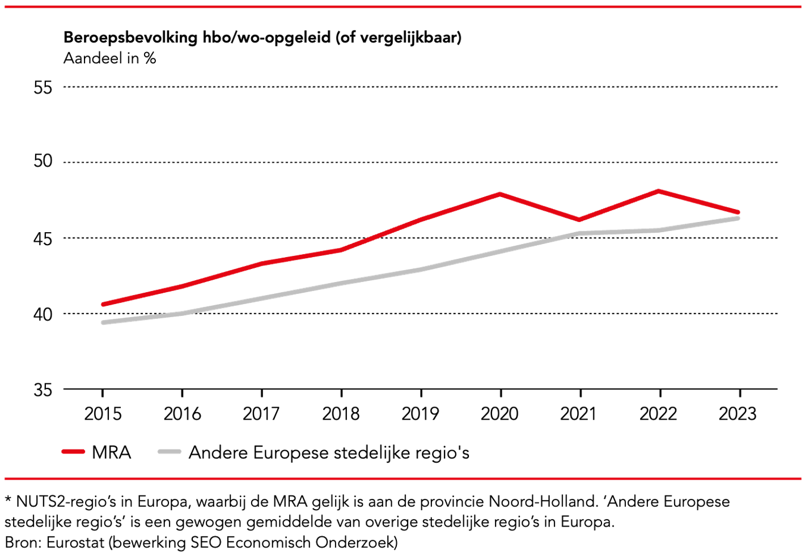
Figuur 2.16 Verschil MRA en EU in aandeel hbo/wo-opgeleiden nagenoeg verdwenen

Slide 37
Tabel 2.4 Verandering werkzame beroepsbevolking naar achtergrondkenmerken in de MRA

Slide 38
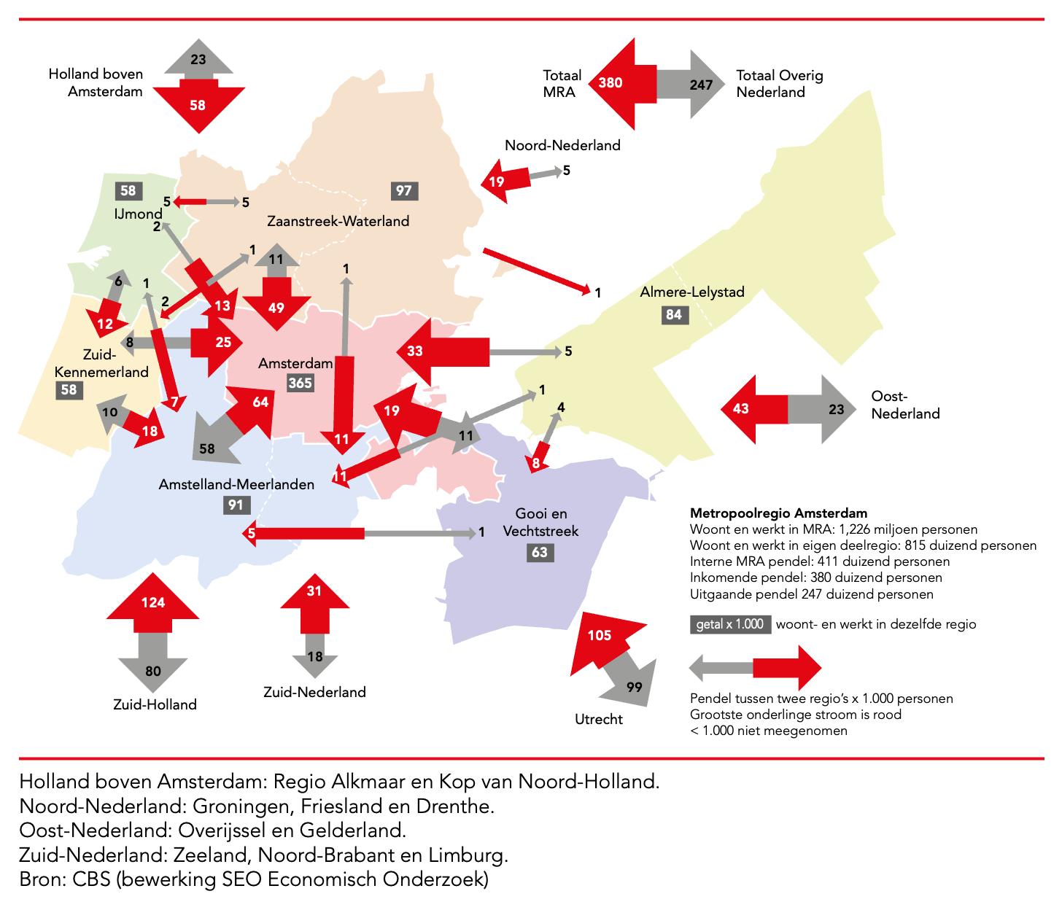
Figuur 2.17 Grootste deel woon-werkverkeer binnen en naar MRA richting Amsterdam

Slide 39
Tabel 2.5 Omvang werkzame personen en werkzame beroepsbevolking, MRA, 2019-2023

Slide 40
3 Structuur en Concurrentiekracht

Slide 41
Tabel 3.1 Toegevoegde waarde in constante prijzen 2021 per sector

Slide 42
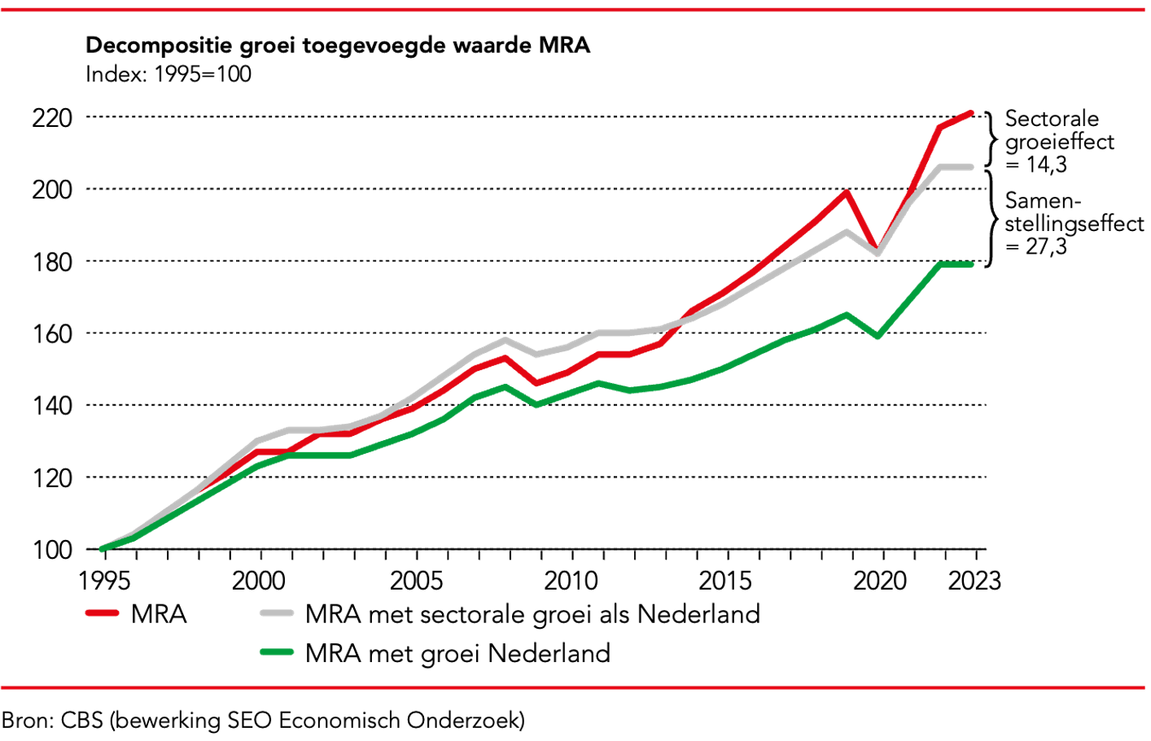
Figuur 3.1 Hogere economische groei MRA vooral bepaald door gunstige sectorstructuur

Slide 43
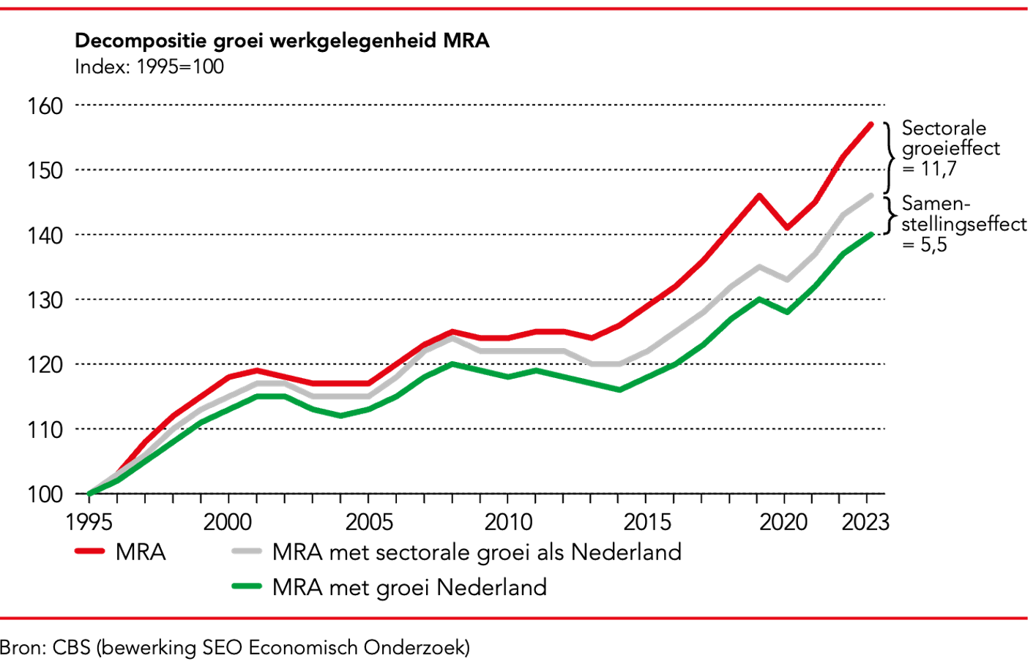
Figuur 3.2 Werkgelegenheid groeit binnen sectoren in de MRA sneller dan daarbuiten

Slide 44
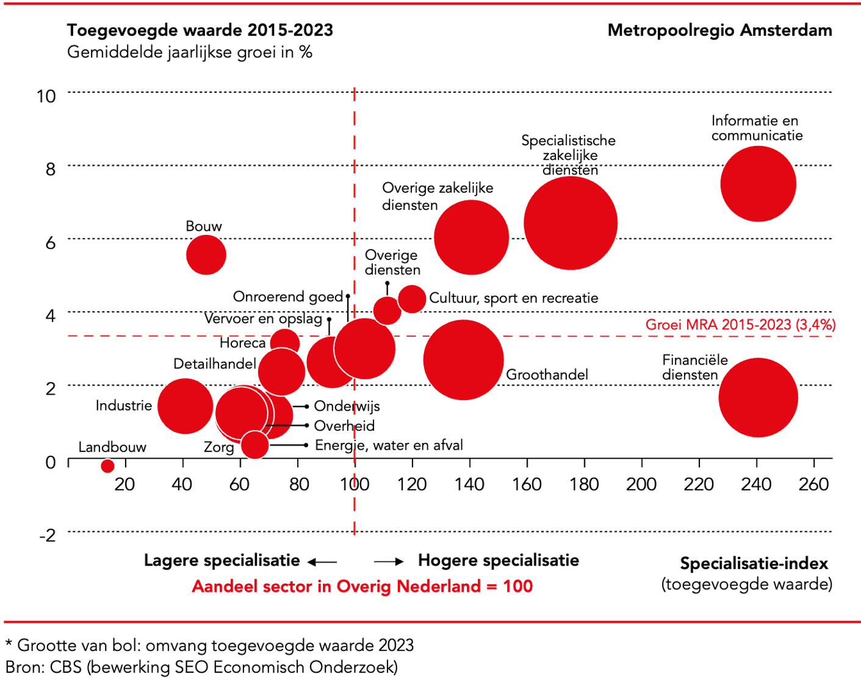
Figuur 3.3 De MRA is gespecialiseerd in sectoren die relatief snel groeien

Slide 45
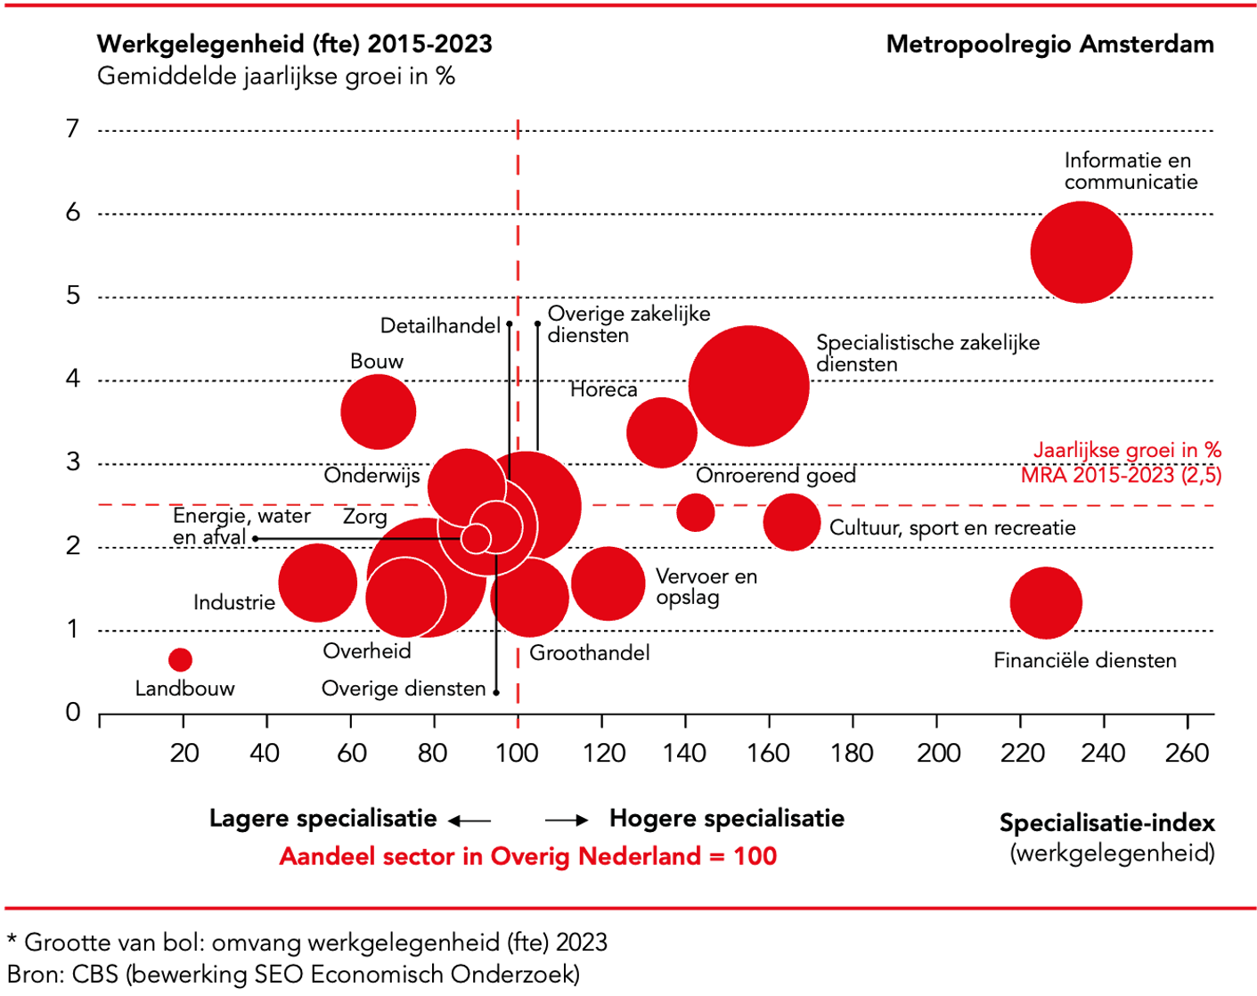
Figuur 3.4 Vooral ICT en Specialistische zakelijke diensten zorgen voor meer werk in de MRA

Slide 46
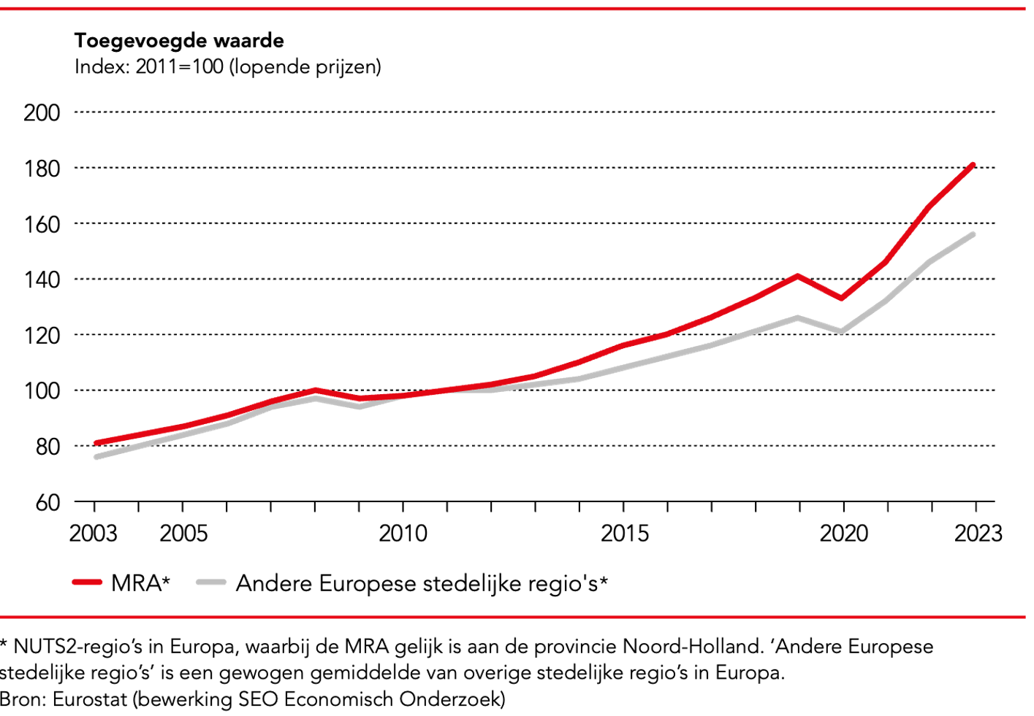
Figuur 3.5 Vanaf 2011 hogere economische groei MRA dan in andere Europese stedelijke regio's

Slide 47
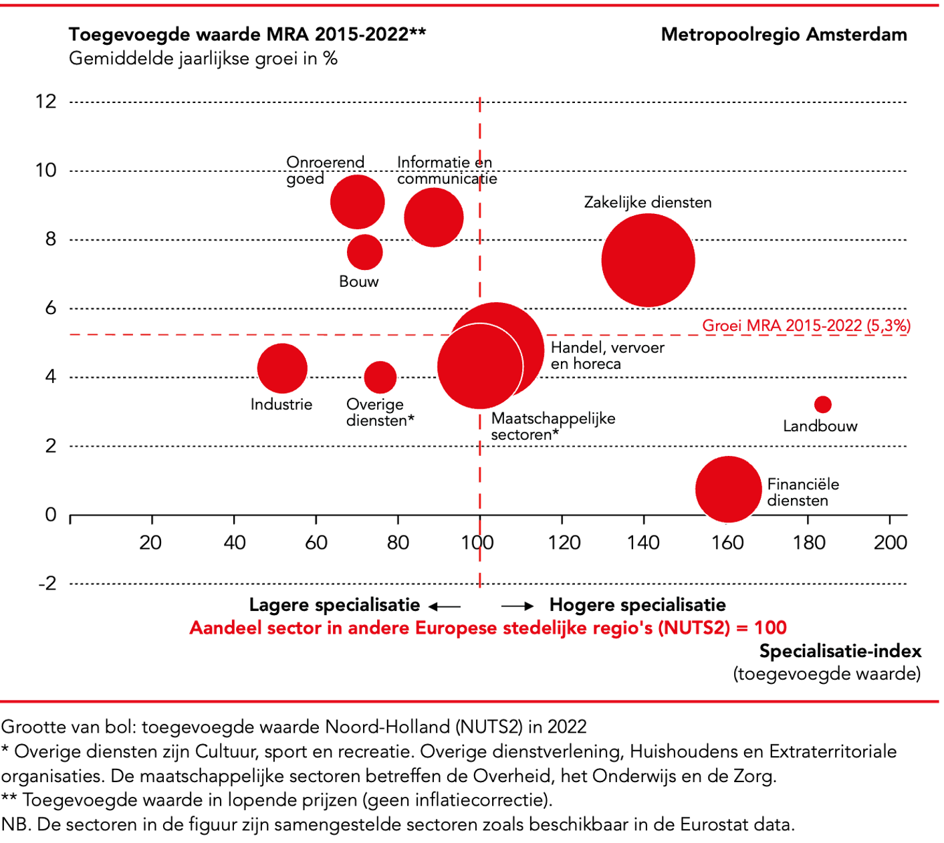
Figuur 3.6 Ook in Europees perspectief is de MRA gespecialiseerd in zakelijke diensten

Slide 48
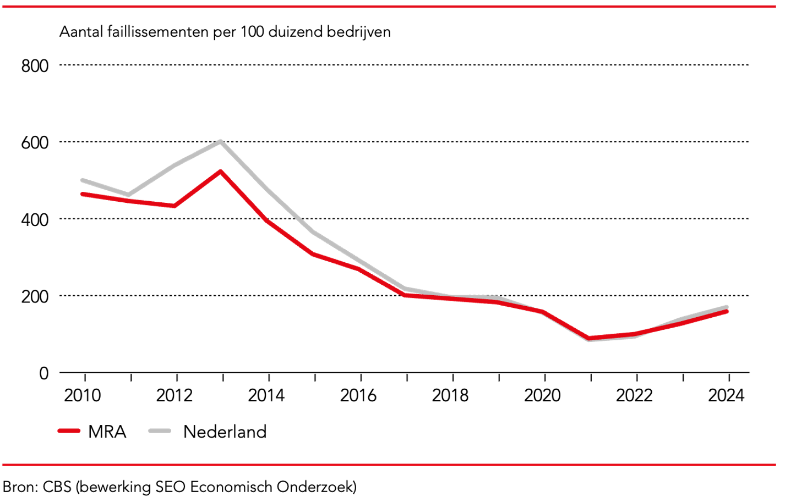
Figuur 3.7 Aantal faillissementen stijgt, maar nog altijd lager dan voor corona

Slide 49
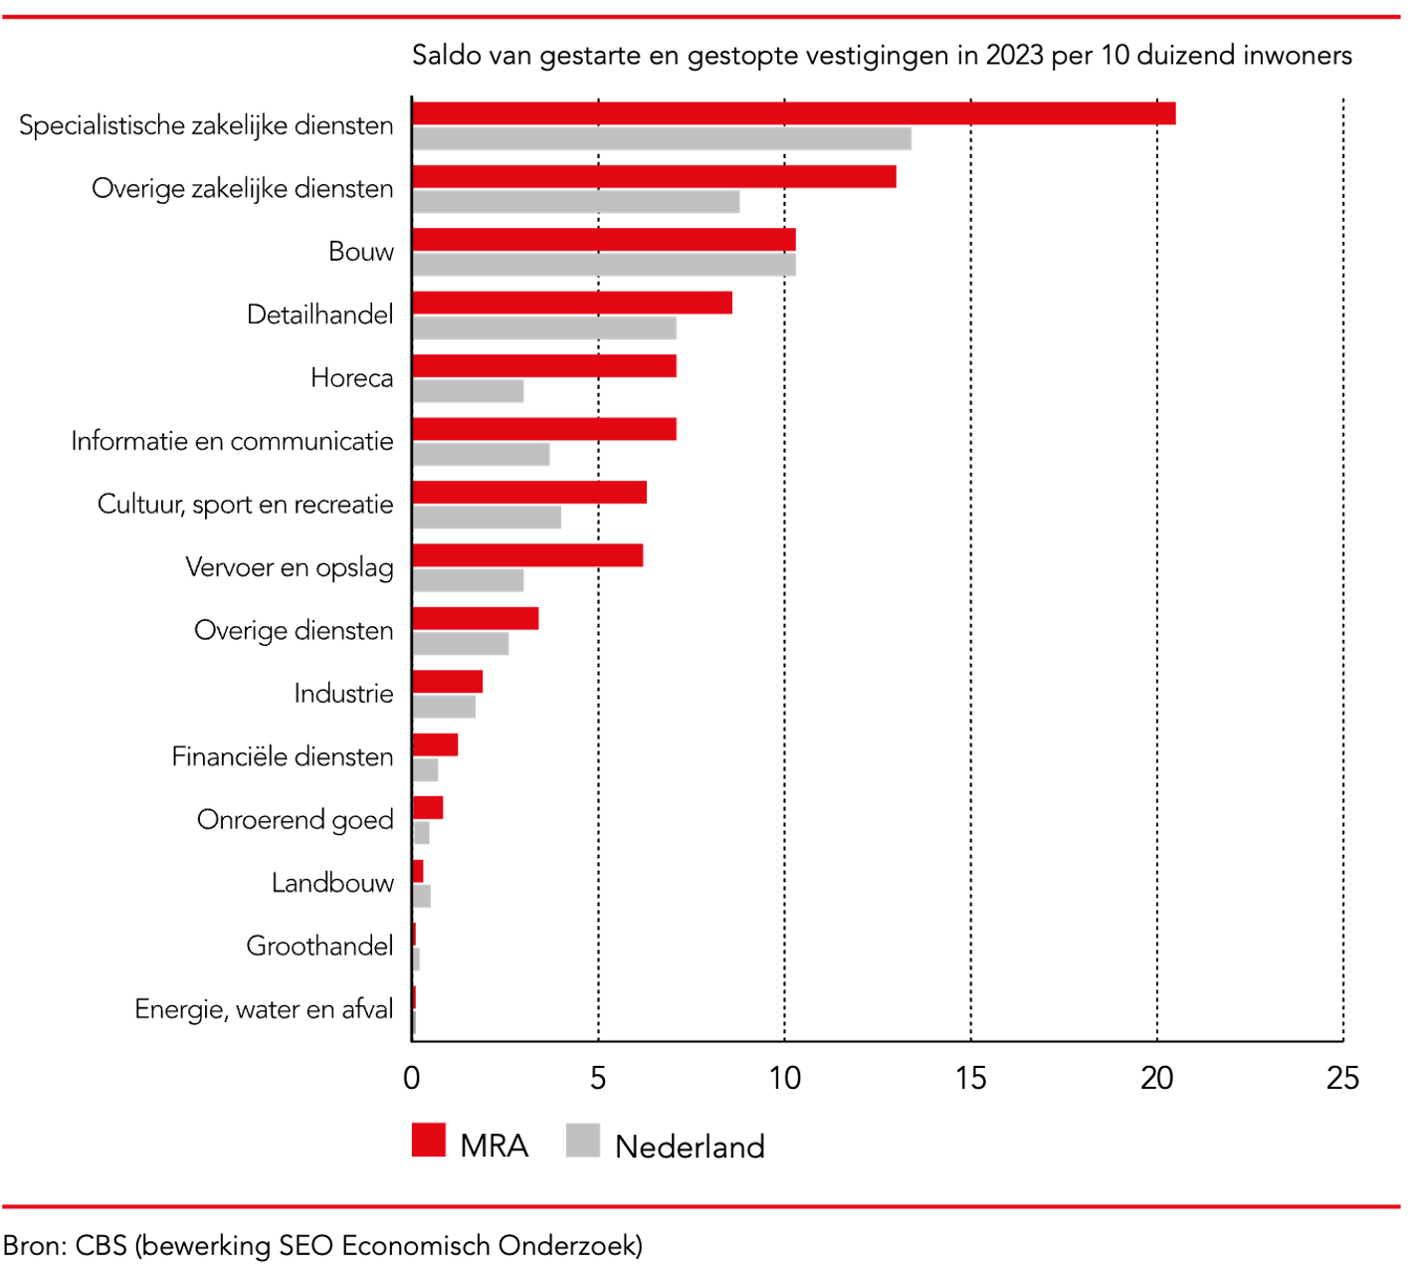
Figuur 3.8 Sterke groei in het aantal vestigingen in zakelijke diensten

Slide 50
Tabel 3.2 Arbeidsproductiviteit per sector

Slide 51
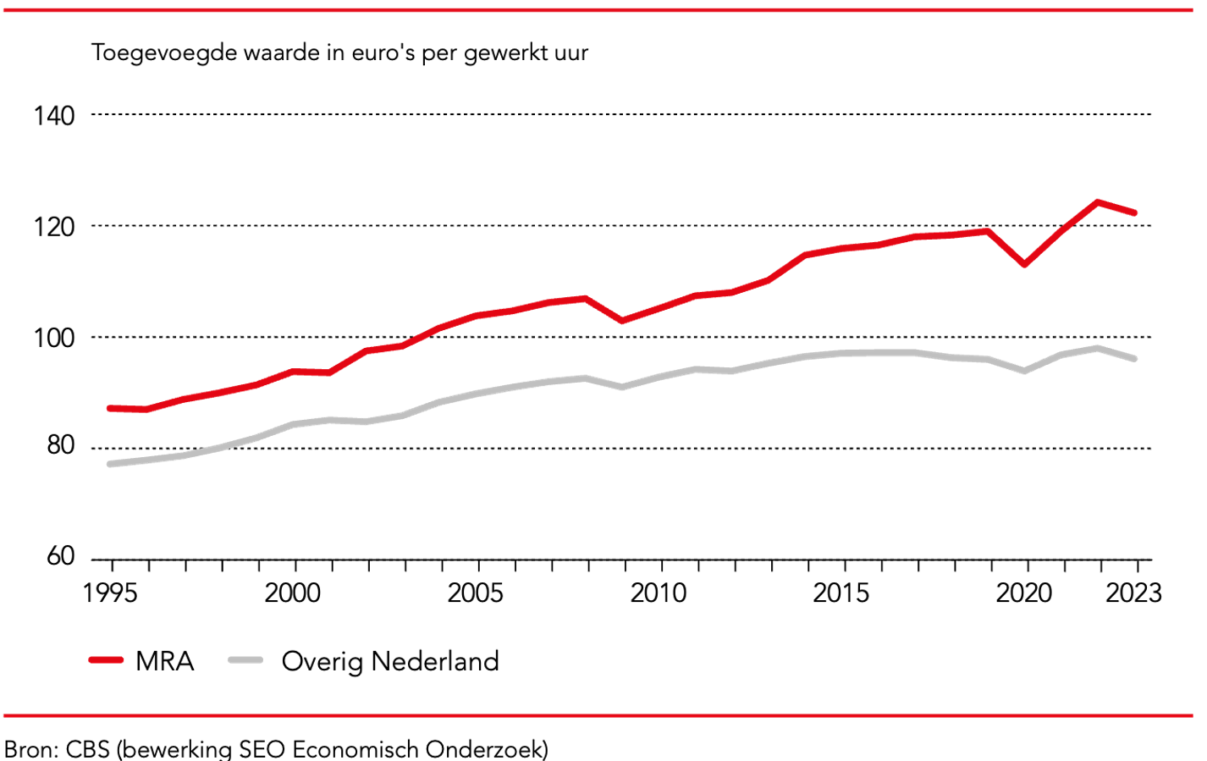
Figuur 3.9 Toename van kloof in arbeidsproductiviteit tussen MRA en rest van Nederland

Slide 52
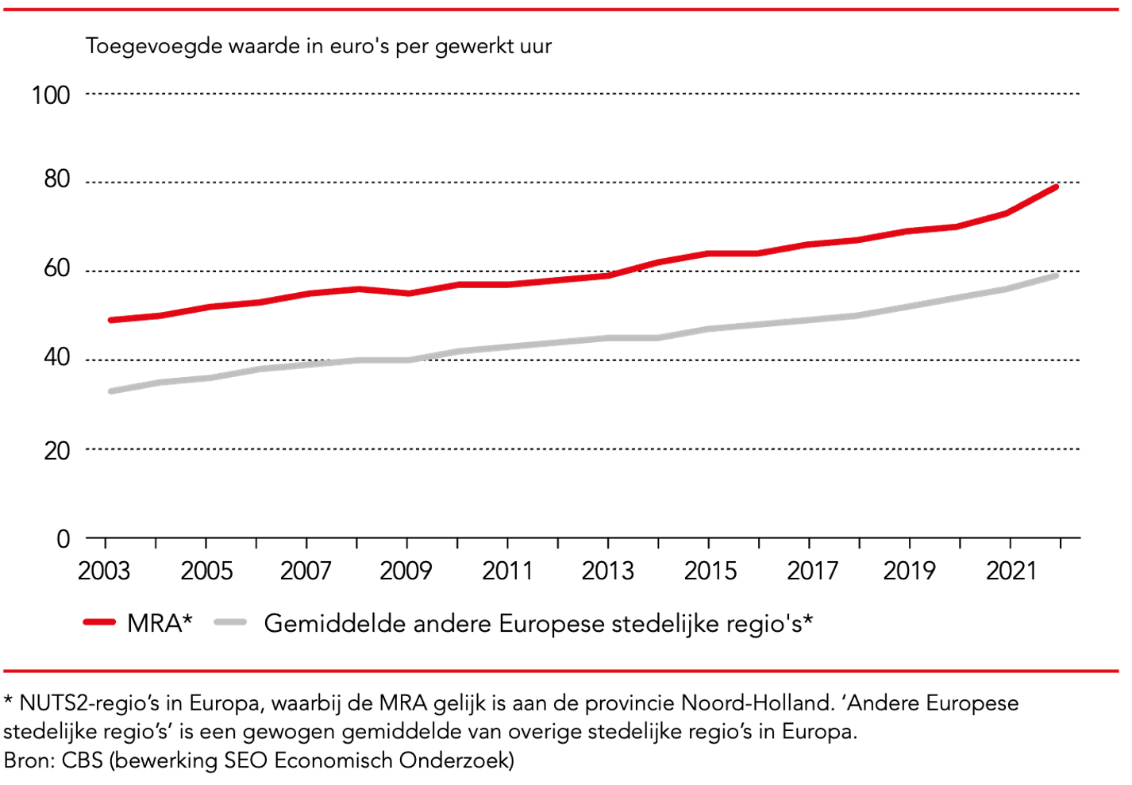
Figuur 3.10 Arbeidsproductiviteit MRA structureel hoger dan gemiddeld in Europa

Slide 53
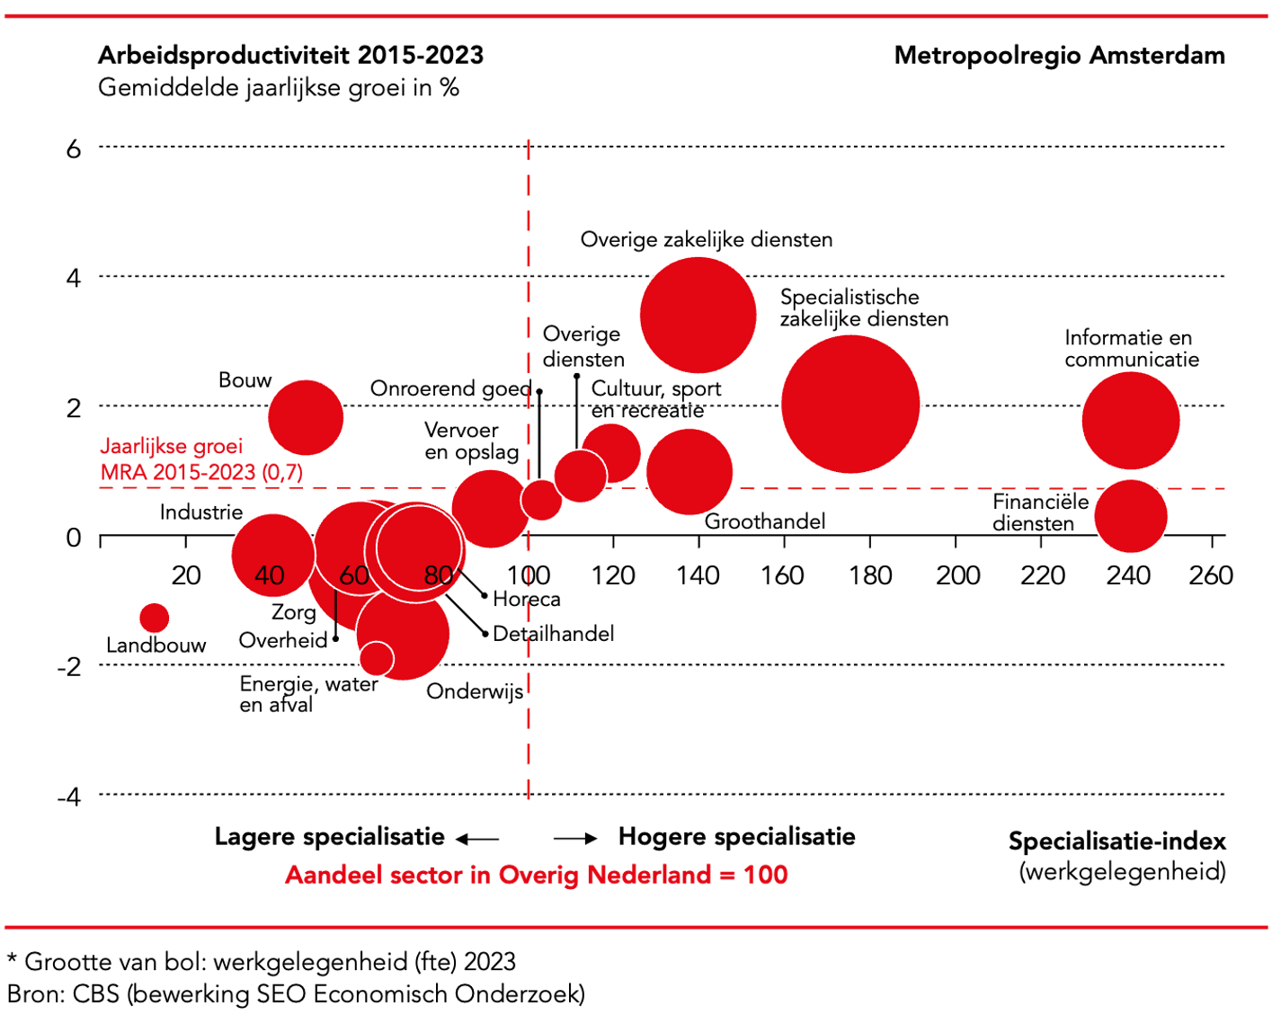
Figuur 3.11 Productiviteitsgroei gedreven door hoogwaardige dienstensectoren

Slide 54
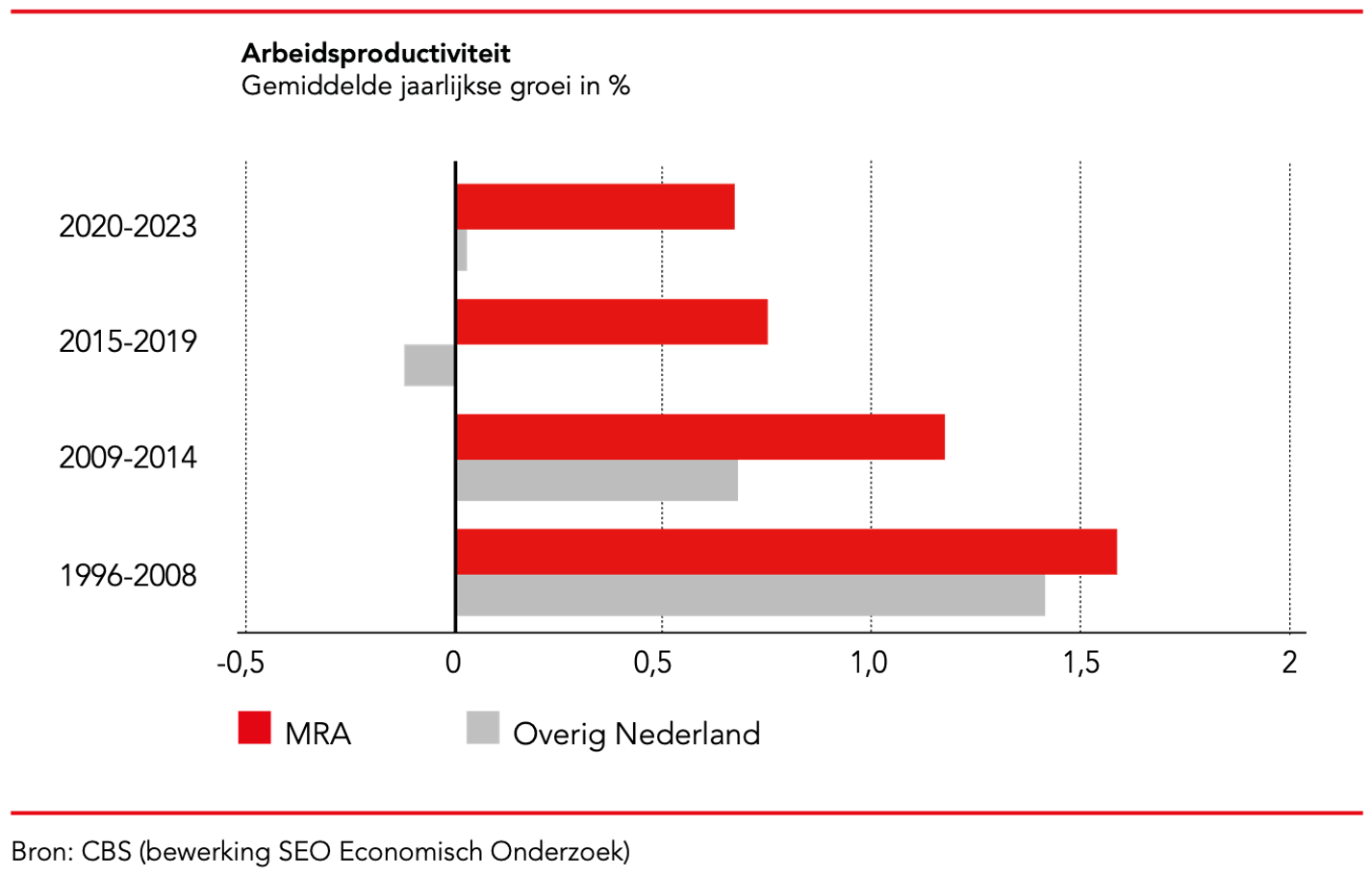
Figuur 3.12 Zichtbare afname in arbeids-productiviteitsontwikkeling over de tijd

Slide 55
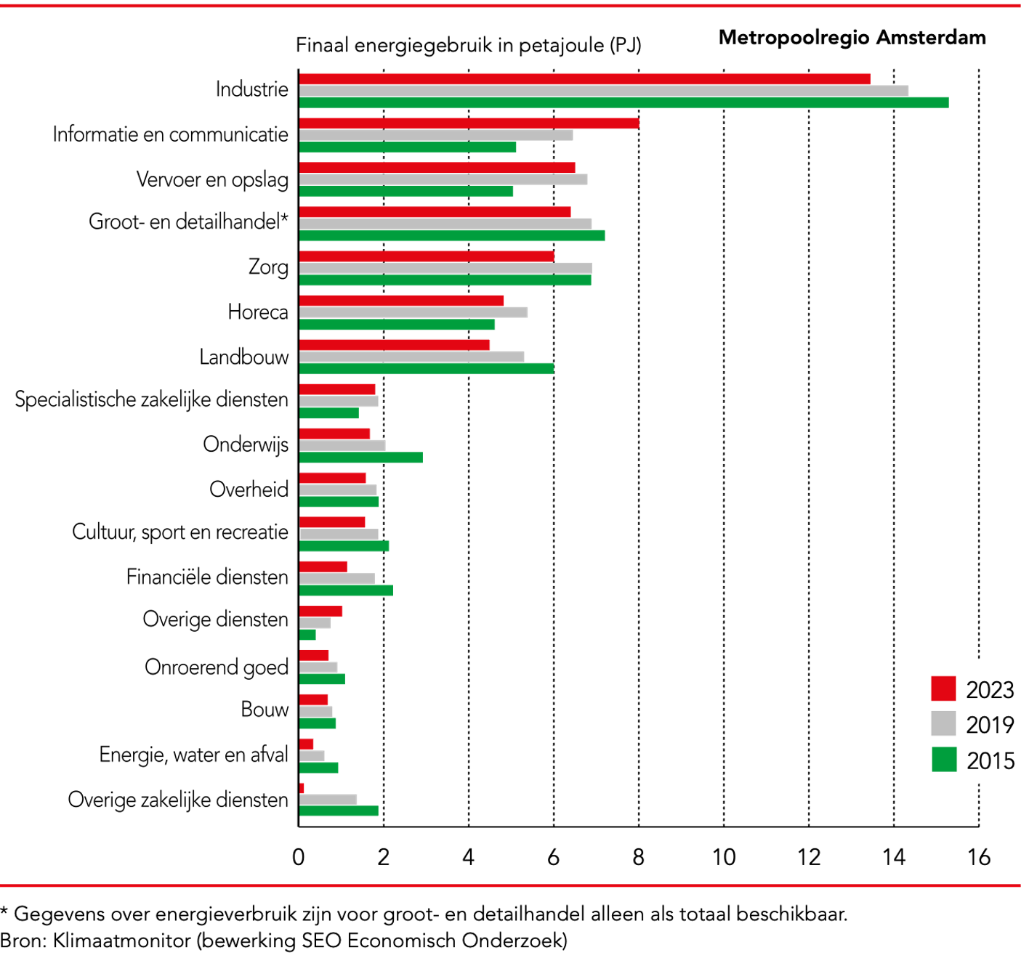
Figuur 3.13 Energieverbruik daalt in de meeste sectoren

Slide 56
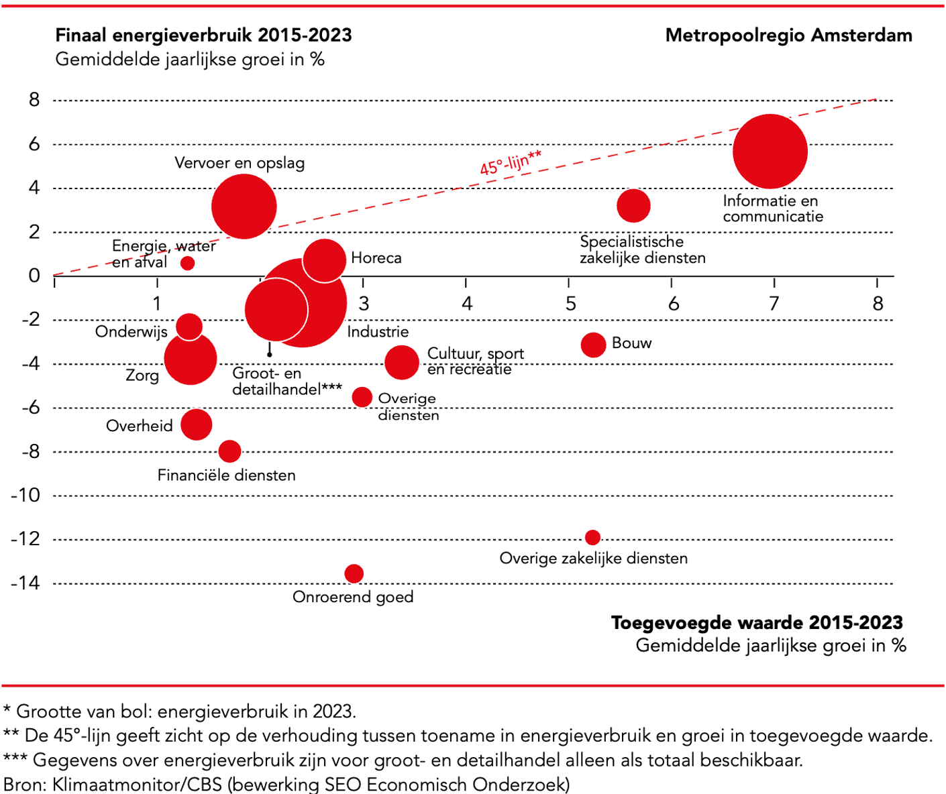
Figuur 3.14 Toegevoegde waarde groeit meer dan het energieverbruik

Slide 57
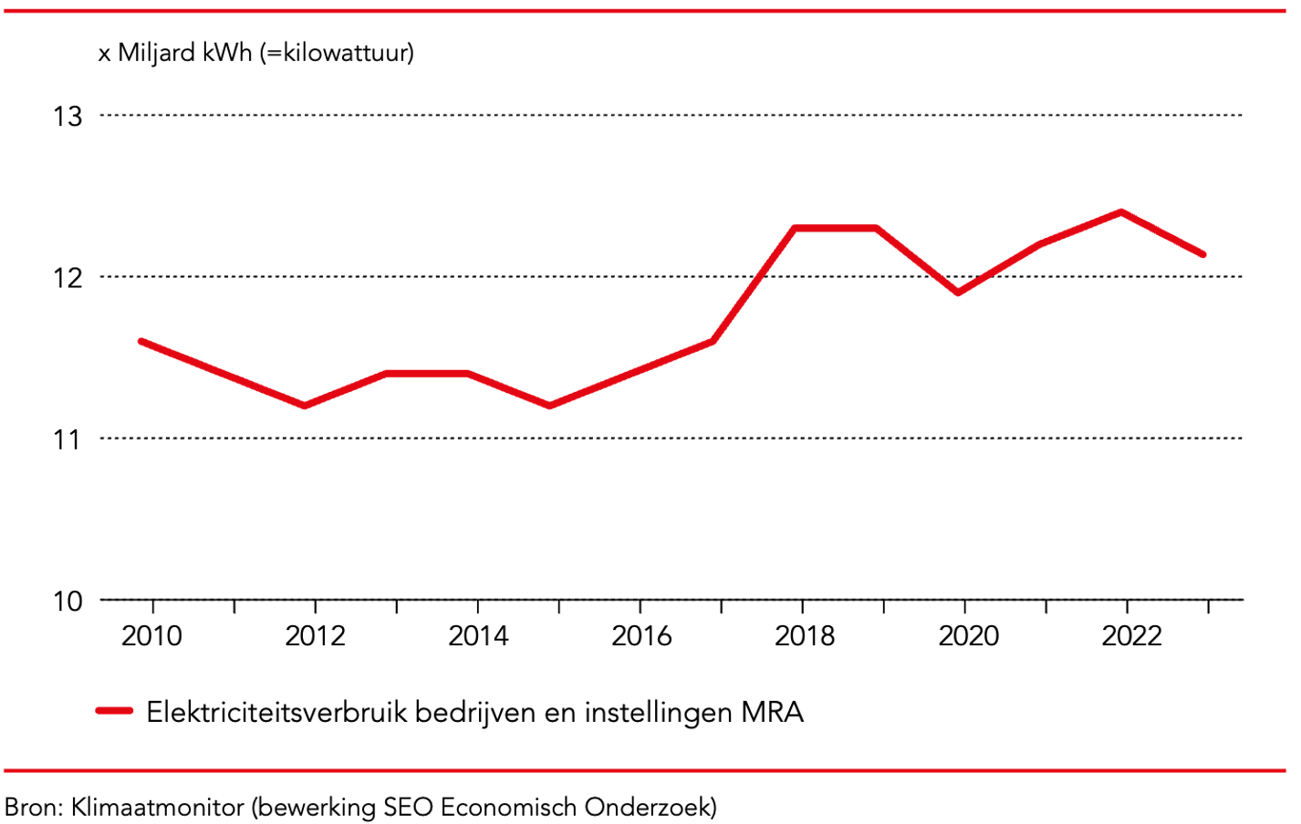
Figuur 3.15 Meer stroomverbruik in het bedrijfs-leven door de energietransitie

Slide 58
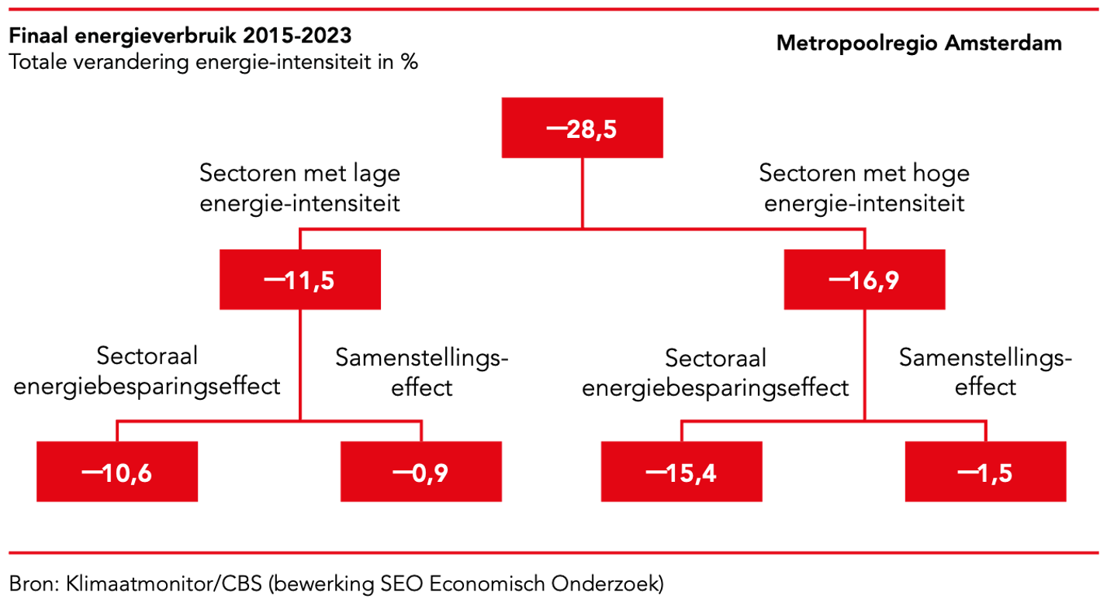
Figuur 3.16 De meeste besparingen komen door veranderingen binnen sectoren

Slide 59
4 Deelregio’s van
de MRA in vogelvlucht

Slide 60
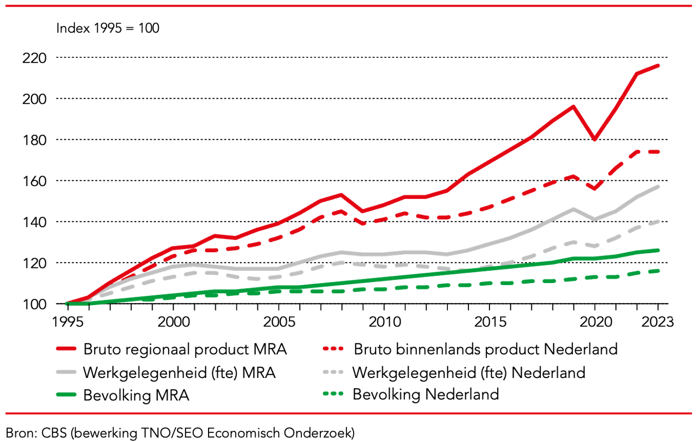
Figuur 4.1 De MRA groeit harder dan de rest van Nederland

Slide 61
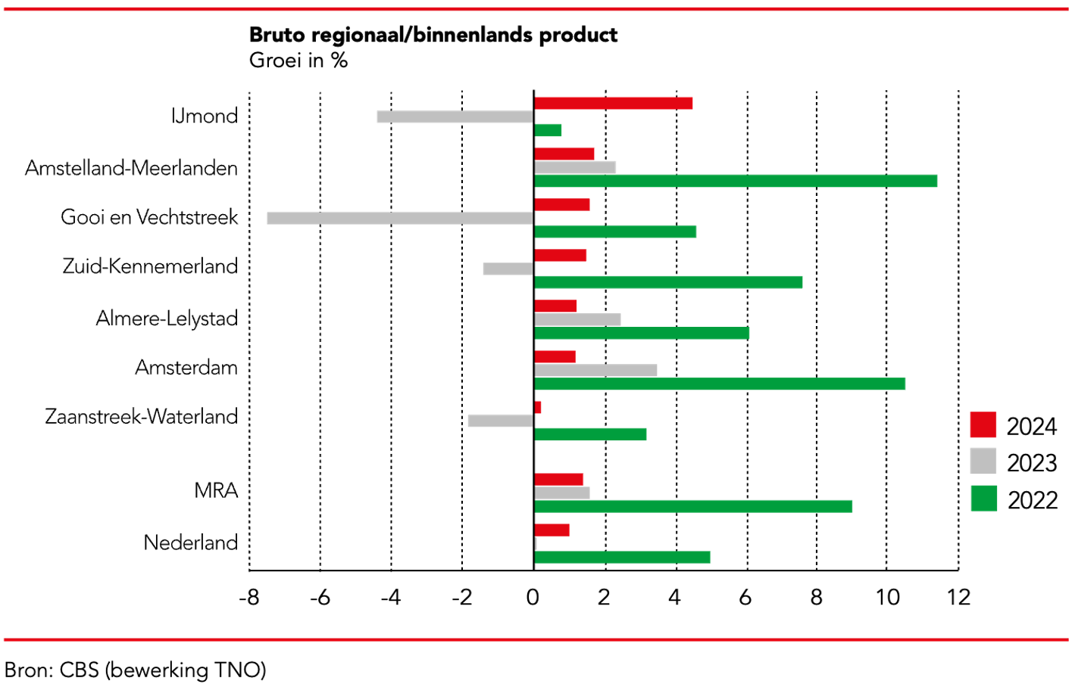
Figuur 4.2 In 2024 groeien alle deelregio’s, sterk herstel voor IJmond

Slide 62
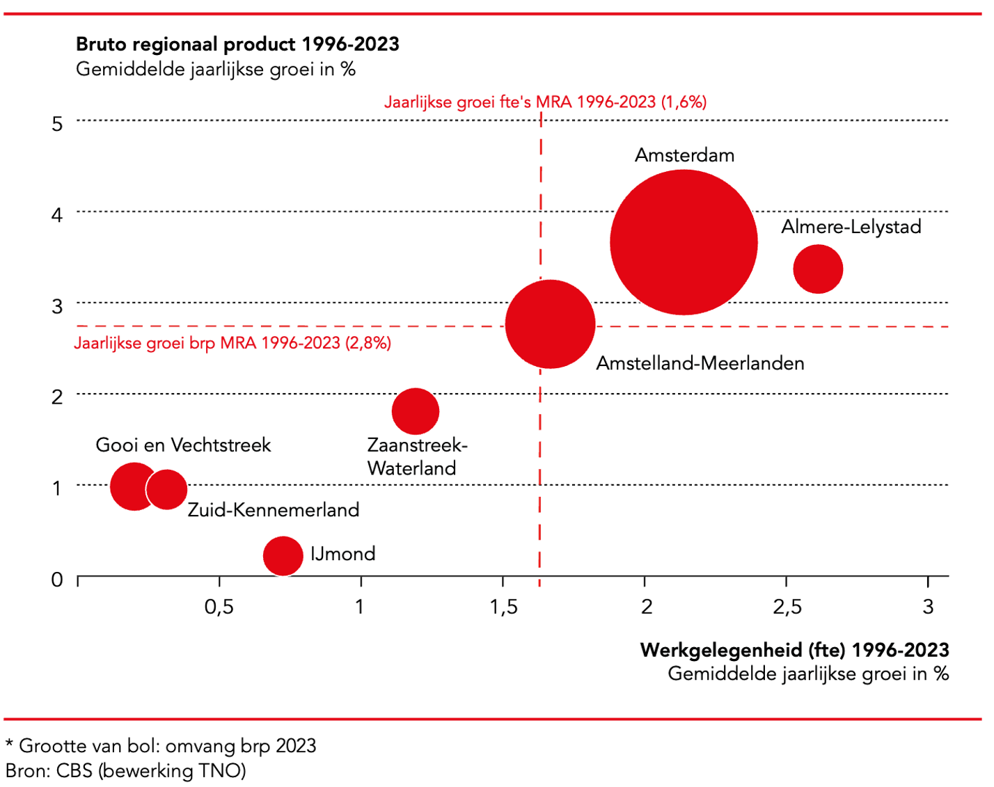
Figuur 4.3 Amsterdam en Almere-Lelystad grootste groeiers

Slide 63
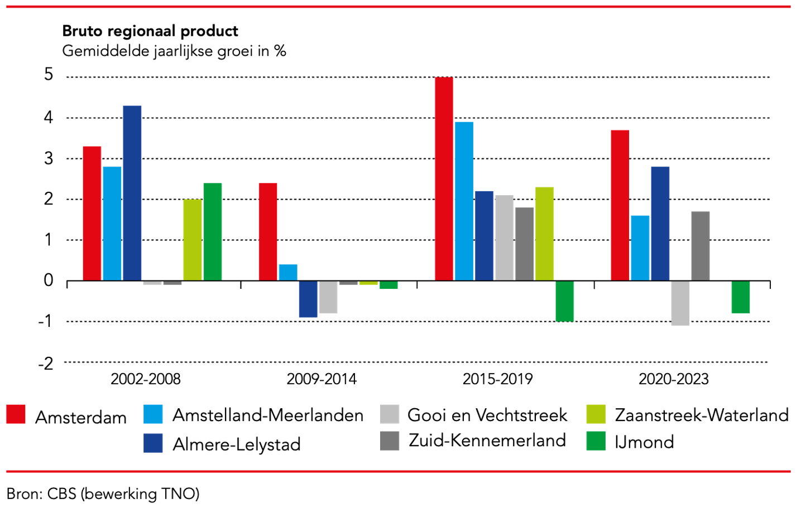
Figuur 4.4 Recent beperkte groei in Gooi en Vechtstreek, IJmond en Zaanstreek-Waterland

Slide 64
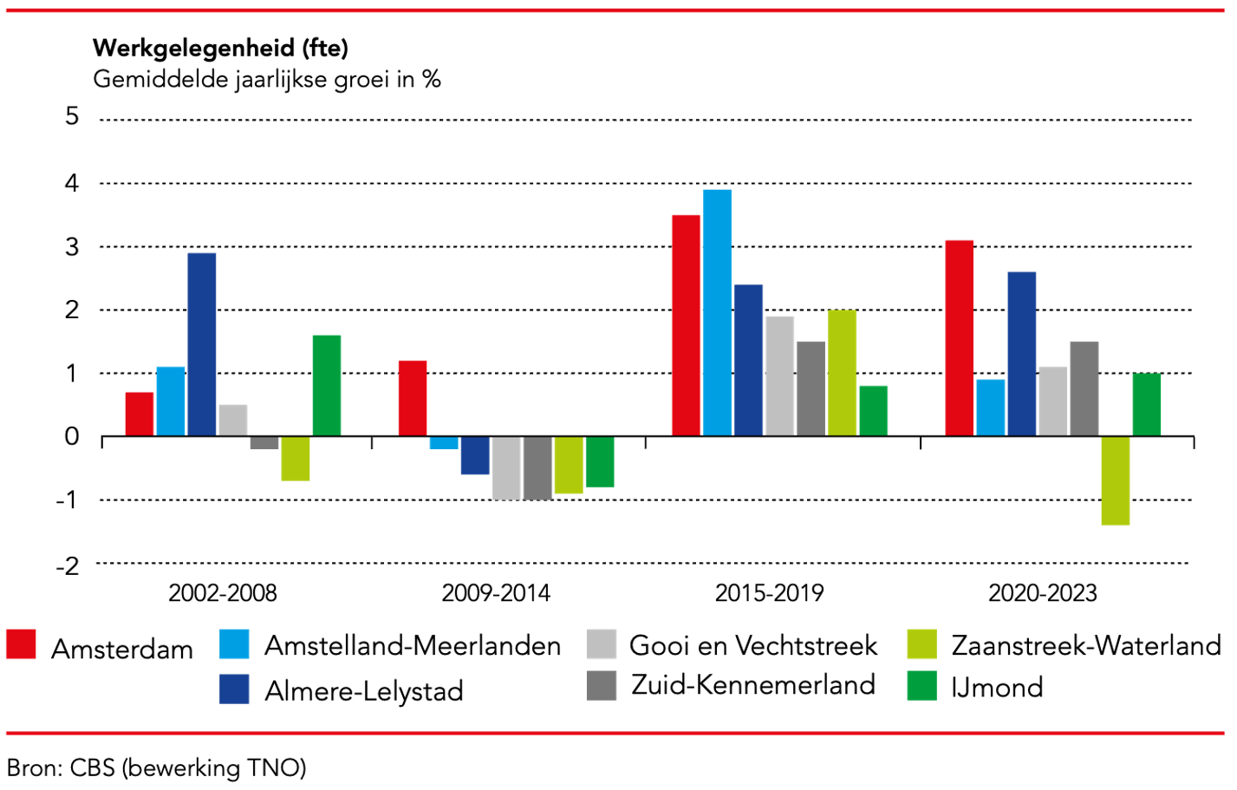
Figuur 4.5 Werkgelegenheid groeit gestaag in vrijwel alle regio's

Slide 65

Figuur 4.6 Groei arbeidsproductiviteit in MRA en deelregio’s neemt af

Slide 66
Tabel 4.1 Huishoudens en kinderen in armoede; gemiddeld versus mediaan inkomen

Slide 67
Tabel 4.2 Vergelijking arbeidsmarktindicatoren deelregio’s MRA, 2024

Slide 68

Figuur 4.7 Gemiddelde woningprijzen blijven sterker stijgen dan het gemiddelde prijspeil

Slide 69

Figuur 4.8 Groei aantal inwoners MRA in 2024 flink lager dan in 2023

Slide 70

Figuur 4.9 Inwonertal MRA groeit sneller dan van andere Europese stedelijke regio’s

Slide 71

Figuur 4.10 Meer maar ook kleinere woningen per inwoner beschikbaar

Slide 72
Tabel 4.3 Aantal eenpersoonshuishoudens neemt sneller toe dan totaal aantal huishoudens

Slide 73

Figuur 4.11 Toename woningvoorraad zit vooral in niet-corporatiehuurwoningen

Slide 74

Figuur 4.12 In 2022 waren er meer binnenlandse verhuizingen vanuit de MRA dan naar de MRA

Slide 75

Figuur 4.13 Woon-werkverkeer binnen de MRA en met overige delen van Nederland, 2022

Slide 76
5 Kerncijfers
per deelregio

Slide 77
Tabel 1 Kerngegevens Almere-Lelystad

Slide 78

Figuur 1 Brede welvaart in Almere-Lelystad

Slide 79

Figuur 2 Almere-Lelystad heeft economische gevolgen coronabeperkingen goed doorstaan

Slide 80

Figuur 3 Relatief forse groei van werkgelegenheid in Almere

Slide 81

Figuur 4 Economische groei in alle sectoren, behalve financiële dienstverlening

Slide 82

Figuur 5 Meeste werkgelegenheid is in Almere te vinden

Slide 83

Figuur 6 Brede groei van werkgelegenheid in Almere-Lelystad

Slide 84
Tabel 1 Kerngegevens Amstelland-Meerlanden

Slide 85

Figuur 1 Brede welvaart in Amstelland-Meerlanden

Slide 86

Figuur 2 Groei economie Amstelland-Meerlanden in 2023 en 2024 lager, maar positief

Slide 87

Figuur 3 Overig Amstel-Meerlanden is bezig met een inhaalslag

Slide 88

Figuur 4 Groei van Groothandel en Vervoer en opslag blijft achter bij gemiddelde

Slide 89

Figuur 5 Regio Haarlemmermeer zorgt voor overgrote deel van de werkgelegenheid

Slide 90

Figuur 6 Werkgelegenheidsgroei is zichtbaar in alle sectoren

Slide 91
Tabel 1 Kerngegevens Amsterdam

Slide 92

Figuur 1 Brede welvaart in Amsterdam

Slide 93

Figuur 2 Werkgelegenheid in Amsterdam in 2023 sterk gestegen; brp houdt geen gelijke tred

Slide 94

Figuur 3 Amsterdamse economie drijft op ICT en dienstverlening

Slide 95

Figuur 4 ICT en Specialistische zakelijke diensten goed voor kwart van werkgelegenheid

Slide 96
Tabel 1 Kerngegevens Gooi en Vechtstreek

Slide 97

Figuur 1 Brede welvaart in Gooi en Vechtstreek

Slide 98

Figuur 2 Economie van Gooi en Vechtstreek lijkt zich in 2024 te hebben hersteld

Slide 99

Figuur 3 Bescheiden groei bij meeste sectoren

Slide 100

Figuur 4 Meeste werkgelegenheid in Zorg en Informatie en communicatie

Slide 101
Tabel 1 Kerngegevens IJmond

Slide 102

Figuur 1 Brede welvaart in IJmond

Slide 103

Figuur 2 Na krimpjaar 2023 laat IJmond in 2024 sterkste groei zien van gehele MRA

Slide 104

Figuur 3 IJmond blijft sterk afhankelijk van krimpende en arbeidsintensieve industrie

Slide 105

Figuur 4 Grootste werkgelegenheid in Industrie en Zorg

Slide 106
Tabel 1 Kerngegevens Zaanstreek-Waterland

Slide 107

Figuur 1 Brede welvaart in Zaanstreek-Waterland

Slide 108

Figuur 2 De economie van Zaanstreek-Waterland laat voorzichtige groei zien in 2024

Slide 109

Figuur 3 Zaanstreek groeit sneller dan Waterland

Slide 110

Figuur 4 Economie Zaansteek-Waterland vooral gericht op agro-foodindustrie

Slide 111

Figuur 5 Iets meer werkgelegenheid geconcentreerd in Zaanstreek

Slide 112

Figuur 6 Snelle groei in de Bouw, Onderwijs en Cultuur, sport en recreatie

Slide 113
Tabel 1 Kerngegevens Zuid-Kennemerland

Slide 114

Figuur 1 Brede welvaart in Zuid-Kennemerland

Slide 115

Figuur 2 Economie Zuid-Kennemerland kent in 2024 weer positieve groei

Slide 116

Figuur 3 Industrie, Onroerend goed en Zorg belangrijke sectoren

Slide 117

Figuur 4 Zuid-Kennemerland biedt veel werkgelegenheid in de Zorg

Slide 118
Bijlage 4
Indicatoren brede
welvaart

Slide 119
Tabel B4.1 Brede Welvaart in MRA en ontwikkelingen in de tijd, 2013-2023

Slide 120
Tabel B4.2 Brede Welvaart in de MRA en deelregio’s, 2023
Index t.o.v. Nederland (Nederland=1). Een hoge score is gunstig in termen van brede welvaart

Slide 121
Tabel B4.3 Brede Welvaart in de MRA en Nederland in vergelijking met Europa, 2023
Index t.o.v. Europa (Europa=1). Een hoge score is gunstig in termen van brede welvaart

Slide 122
Bijlage 5
Woon-werkverkeer
en verhuizingen

Slide 123
Tabel B5.1 Woon-werkbalans van MRA naar deelregio, 2023

Slide 124
Tabel B5.2 Woon-werkverkeer binnen de MRA en met Overig Nederland, 2023

Slide 125
Tabel B5.3 Woon-werkverkeer binnen de MRA en met overige delen van Nederland, 2023

Slide 126
Tabel B5.4 Verhuizingen binnen de MRA en naar of vanuit overige delen van Nederland, 2022

